Slide 1
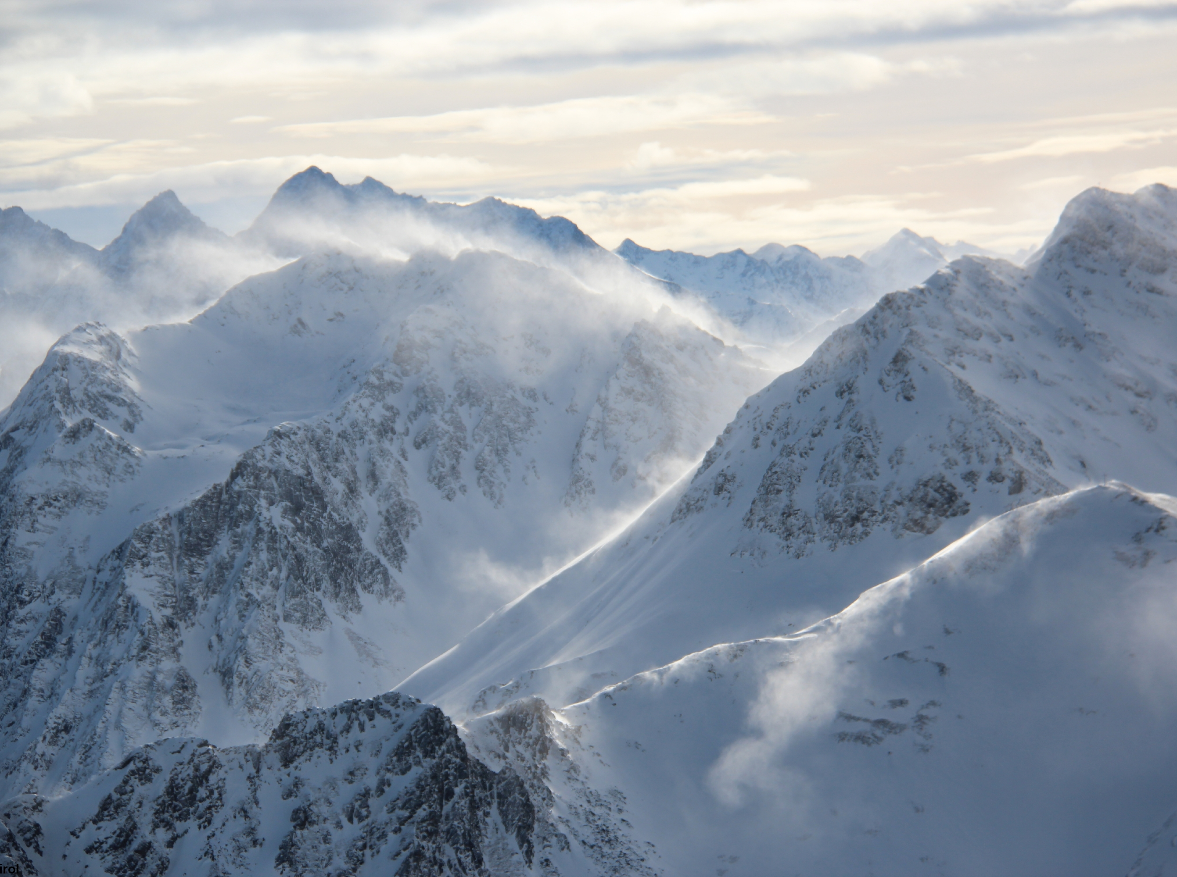


Wetter im Gebirge
© snow institute / LWD Tirol
Notes:
Um in den Bergen sicher unterwegs zu sein, sind fundierte Kenntnisse über das Wettergeschehen und das Wissen über die häufigsten Begriffe im Wetterbericht essenziell. Bei der Planung, vor und während einer (alpinen) Tour – egal, ob im Winter oder im Sommer – sollte man sich grundsätzlich mit der Wetterprognose, dem tatsächlichen Wetter bei Beginn der Tour und der Wetterentwicklung im Tagesverlauf auseinandersetzen. Grundvoraussetzung dafür ist, den Wetterbericht zu verstehen und richtig interpretieren zu können.

Slide 2

01 Der Begriff „Wetter“
02 Strahlung
03 Temperatur
04 Luftdruck
05 Wind
06 Luftfeuchtigkeit
07 Niederschlag

Slide 3
01 Der Begriff „Wetter“
02 Strahlung
03 Temperatur
04 Luftdruck
05 Wind
06 Luftfeuchtigkeit
07 Niederschlag

Slide 4
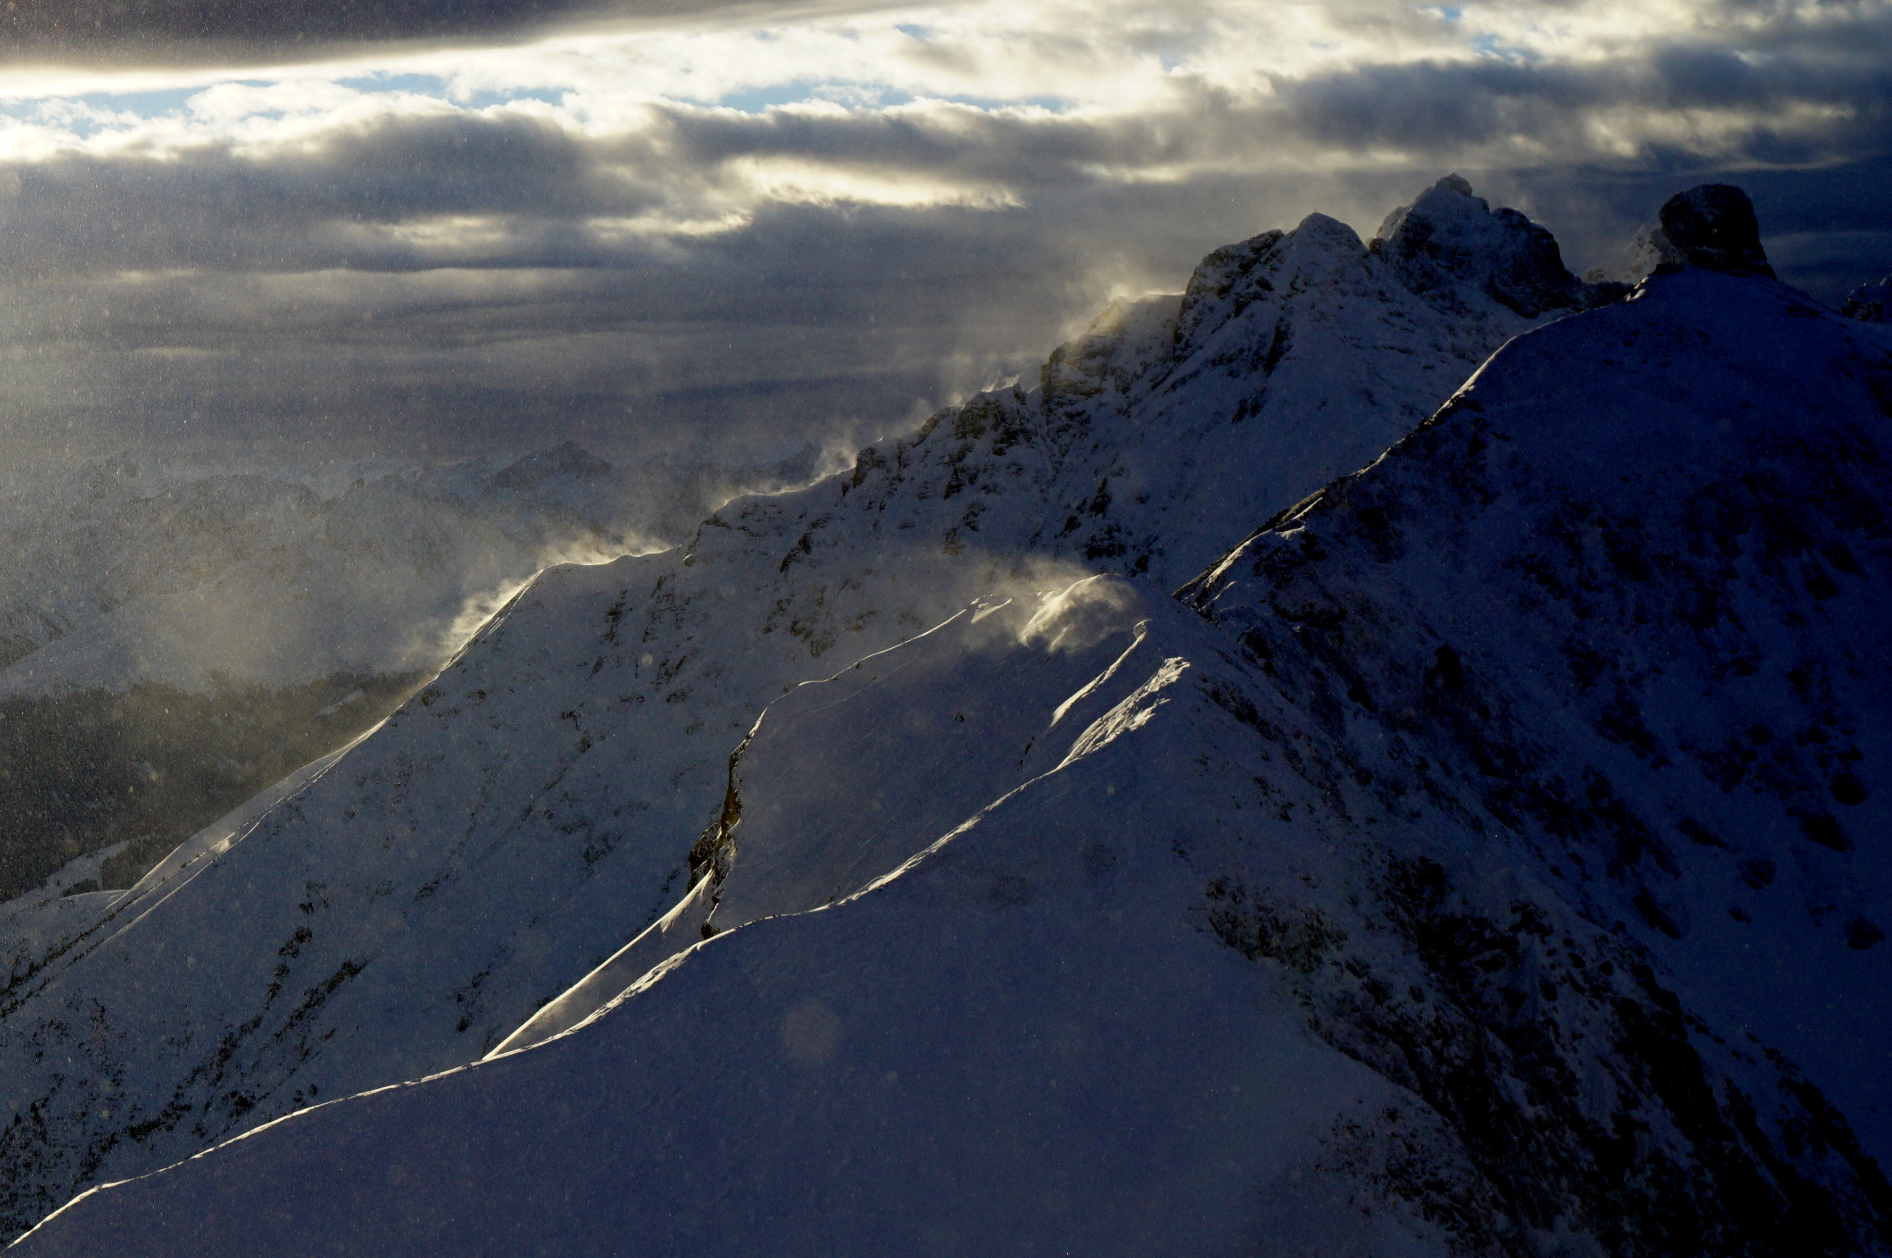
Wetter
aktueller physikalischer Zustand der untersten Schicht der Atmosphäre (=Troposphäre)
wichtige Parameter: Temperatur, Luftfeuchtigkeit, Niederschlag, Wind
treibende Kraft: Strahlung
© snow institute / argonaut.pro
Notes:
Was ist überhaupt damit gemeint, wenn wir vom „Wetter“ sprechen? Der Begriff bezieht sich auf den aktuellen physikalischen Zustand der untersten Schicht der Atmosphäre an einem bestimmten Ort zu einem bestimmten Zeitpunkt. Das Wetter setzt sich aus Faktoren wie Temperatur, Luftfeuchtigkeit, Niederschlag und Wind zusammen, die verwendet werden, um den Zustand der Atmosphäre zu beschreiben. Bevor aber die genannten Parameter des Wetters beschrieben werden, wird auf die treibende Kraft des Wettergeschehens eingegangen – die Strahlung.

Slide 5
01 Der Begriff „Wetter“
02 Strahlung
03 Temperatur
04 Luftdruck
05 Wind
06 Luftfeuchtigkeit
07 Niederschlag

Slide 6
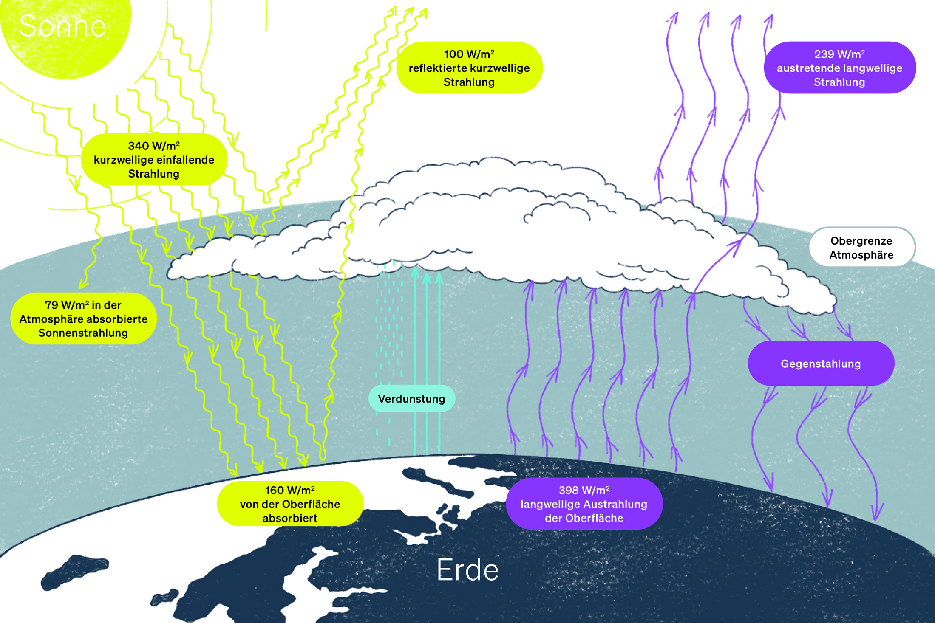
Strahlung
treibenden Kraft des Wettergeschehens
Energiequelle für die Erde: Sonnenstrahlung
© snow institute
Notes:
Die von der Sonne einfallende Strahlung ist die einzige nennenswerte Energiequelle für die Erde. Ein großer Teil der einfallenden Sonnenstrahlung wird bereits in der Atmosphäre zurück ins Weltall reflektiert und erreicht somit nie die Erdoberfläche.

Slide 7
Strahlung
3 ausschlaggebende Prozesse
Reflexion
Streuung
Absorption
© snow institute
Notes:
Wie viel Strahlung an der Erdoberfläche ankommt, variiert aufgrund von drei Prozessen [siehe Folien]. Ausschlaggebend sind hier insbesondere die Filterwirkung der Atmosphäre, der Einfallswinkel der Strahlung sowie das Vorhandensein von Wolken und die Intensität der Luftverschmutzung.

Slide 8
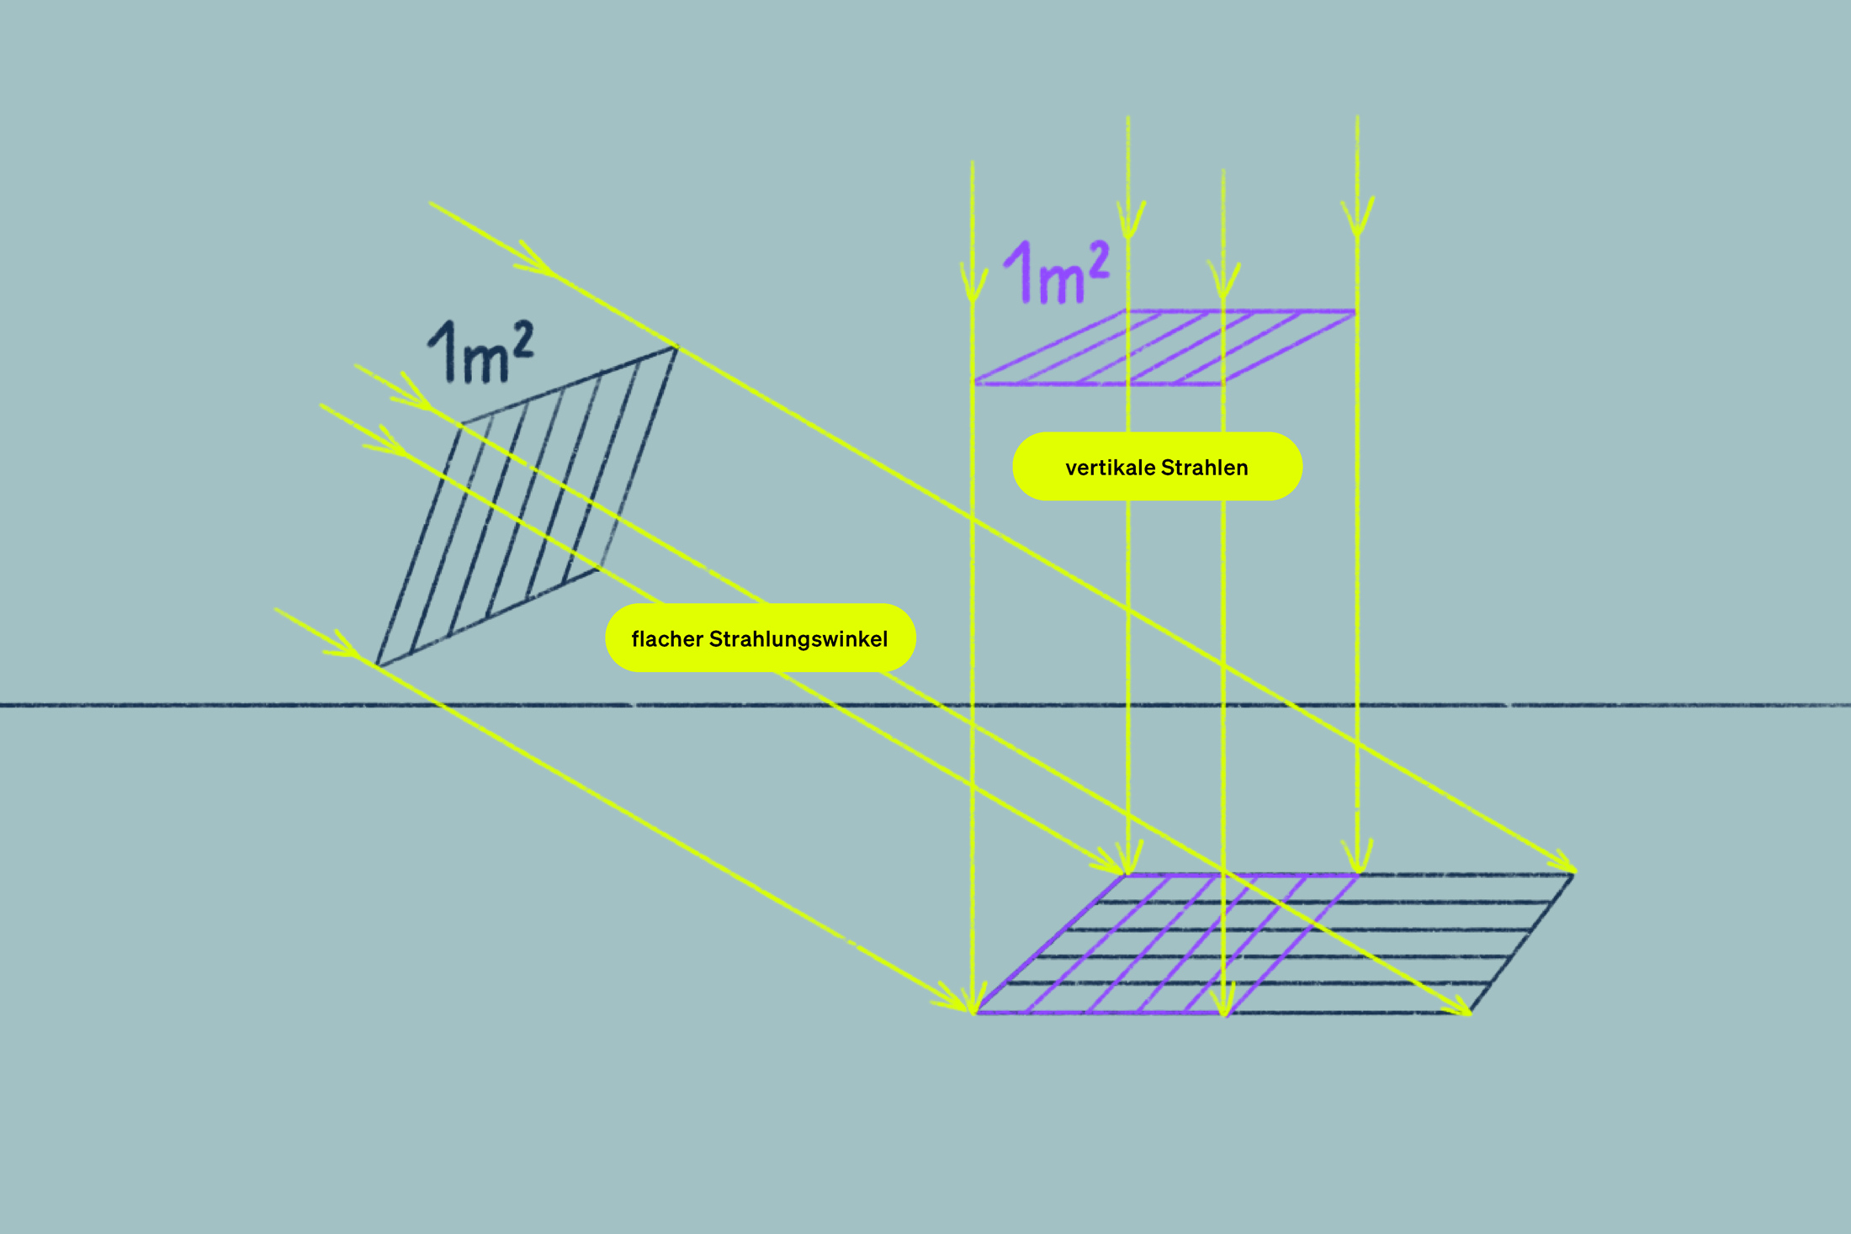
Strahlung
Strahlungswinkel
Stand der Oberfläche zur Sonne
verursacht große Temperaturunterschiede
© snow institute
Notes:
Oberflächen, die normal, also im rechten Winkel, zur Lichtquelle stehen, absorbieren einen deutlich größeren Teil der einfallenden Strahlung als jene, die in einem flacheren Winkel zu ihr stehen. Dadurch entstehen die großen Temperaturunterschiede auf der Erde (die in weiterer Folge die Triebfeder unseres Wetters sind).

Slide 9
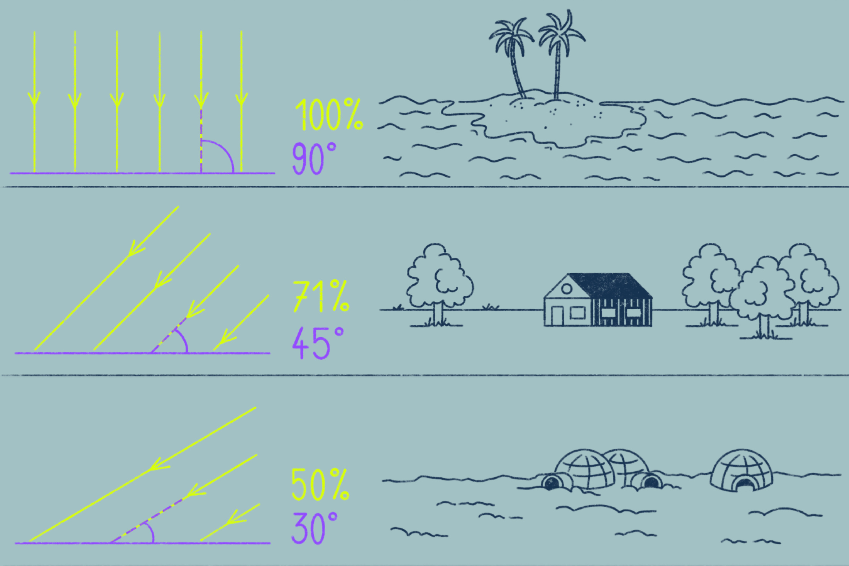
Strahlung
Strahlungswinkel
Äquator: Sonne trifft senkrecht auf die Erdoberfläche
Pole: sehr flacher Einfallswinkel
Notes:
Am Äquator trifft die Sonnenstrahlung senkrechter auf die Erdoberfläche als an den Polen. Dadurch wird mehr Energie absorbiert und der Boden erwärmt sich. An den Polen ist der Einfallswinkel deutlich flacher und ein Großteil der Strahlung wird reflektiert.

Slide 10
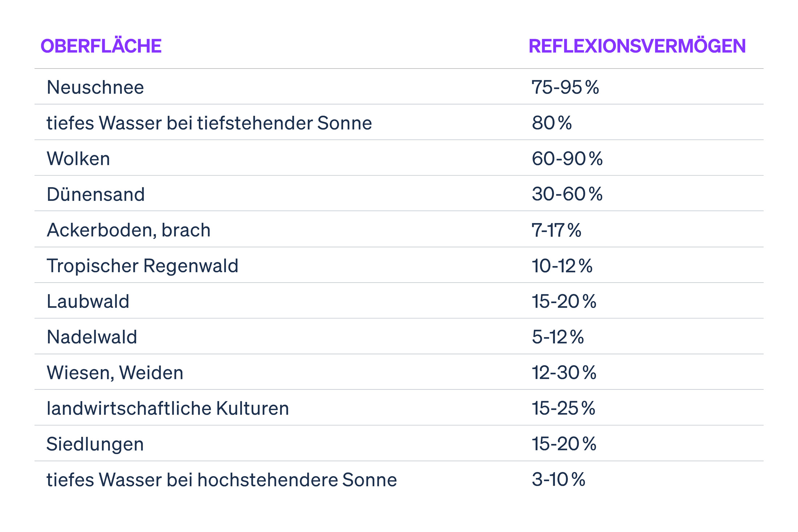
Strahlung
Albedo
Reflexionsvermögen einer Oberfläche
je dunkler und rauer desto mehr Strahlung wird aufgenommen
© snow institute
Notes:
Die Albedo beschreibt das Reflexionsvermögen eines Körpers und ist abhängig von der Art und Beschaffenheit des Körpers. Je heller und glatter ein Körper, desto mehr Strahlung wird reflektiert. Neuschnee beispielweise reflektiert 95 % der einfallenden kurzwelligen Strahlung, im Vergleich dazu reflektiert Nadelwald maximal 12 %.

Slide 11
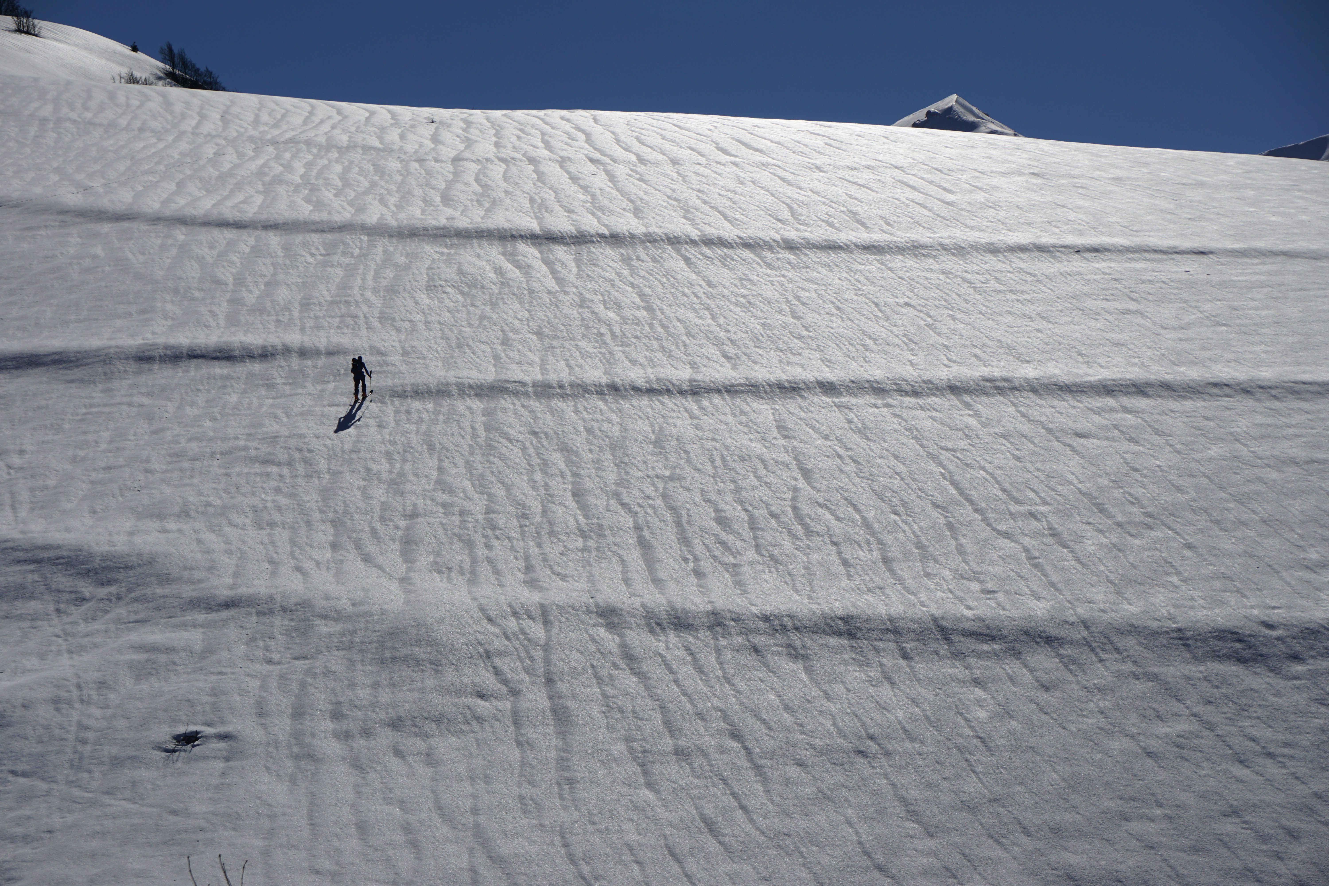
Strahlung
Was bedeutet das für die Schneedecke?
Reflexion von bis zu 95%
wenig Energieaufnahme
trotzdem viel Energieabgabe
d. h. Wärmebilanz = negativ
© snow institute / argonaut.pro
Notes:
Aufgrund seiner hohen Albedo wird das einfallende Sonnenlicht vom Schnee fast zur Gänze in die Atmosphäre zurück reflektiert, die Absorption ist entsprechend sehr gering. Die Schneedecke nimmt wenig Energie auf, gleichzeitig strahlt sie jedoch laufend eine große Menge an Energie ab. Die Wärmebilanz bleibt dadurch leicht negativ, weshalb der Schnee, besonders im Hochwinter, pulvrig bleiben kann, sogar wenn die Sonne scheint und die Lufttemperatur über 0 °C liegt.

Slide 12
01 Der Begriff „Wetter“
02 Strahlung
03 Temperatur
04 Luftdruck
05 Wind
06 Luftfeuchtigkeit
07 Niederschlag

Slide 13
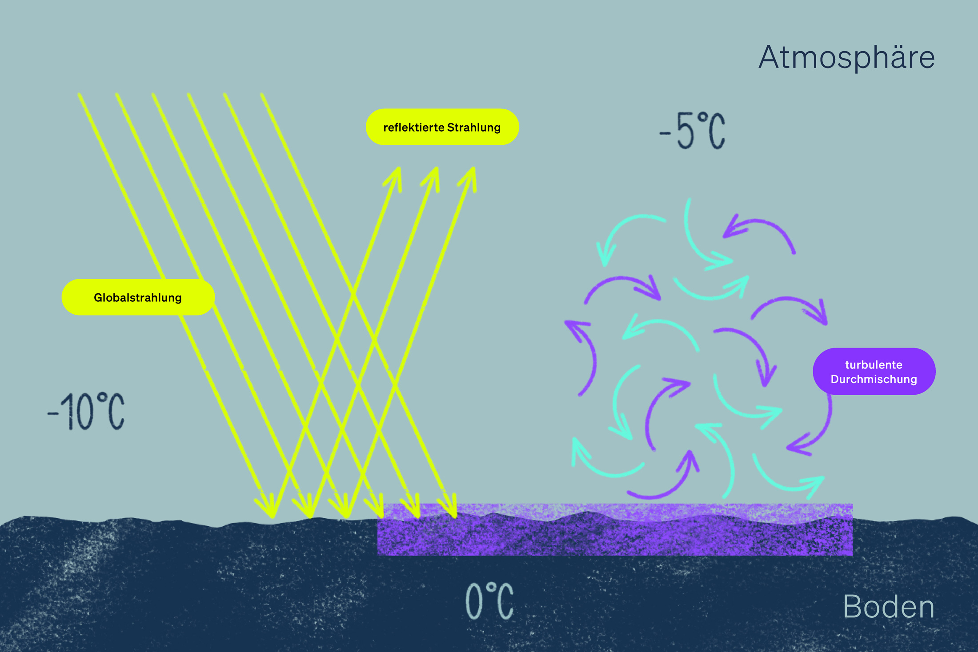
Temperatur
Maß für Wärmeinhalt der Luft angegeben in °C (K, F)
indirekte Erwärmung über den Boden: turbulente Durchmischung
höchster Sonnenstand ≠ höchste Temperatur
© snow institute
Notes:
Die Lufttemperatur ist ein Maß für den Wärmeinhalt der Luft. Die Luft wird nicht direkt über die Sonnenstrahlung erwärmt, sondern indirekt durch die vom Boden ausgehenden langwelligen Strahlen und durch den Prozess der turbulenten Durchmischung. Das bedeutet: Indem die Sonnenstrahlung auf den Untergrund – Gras, Wald, Fels etc. – trifft, erwärmt sich dieser. Daraufhin wird die unterste Luftschicht (wenige Millimeter) durch Wärmeleitung erwärmt. Durch kleinräumige, turbulente Wirbel durchmischt sich diese erwärmte Luft mit der darüber liegenden Luftschicht. Da dieser Prozess Zeit benötigt, wird die höchste Temperatur nicht zeitglich mit dem höchsten Sonnenstand gemessen, sondern zeitverzögert zwei bis drei Stunden nach Mittag.

Slide 14
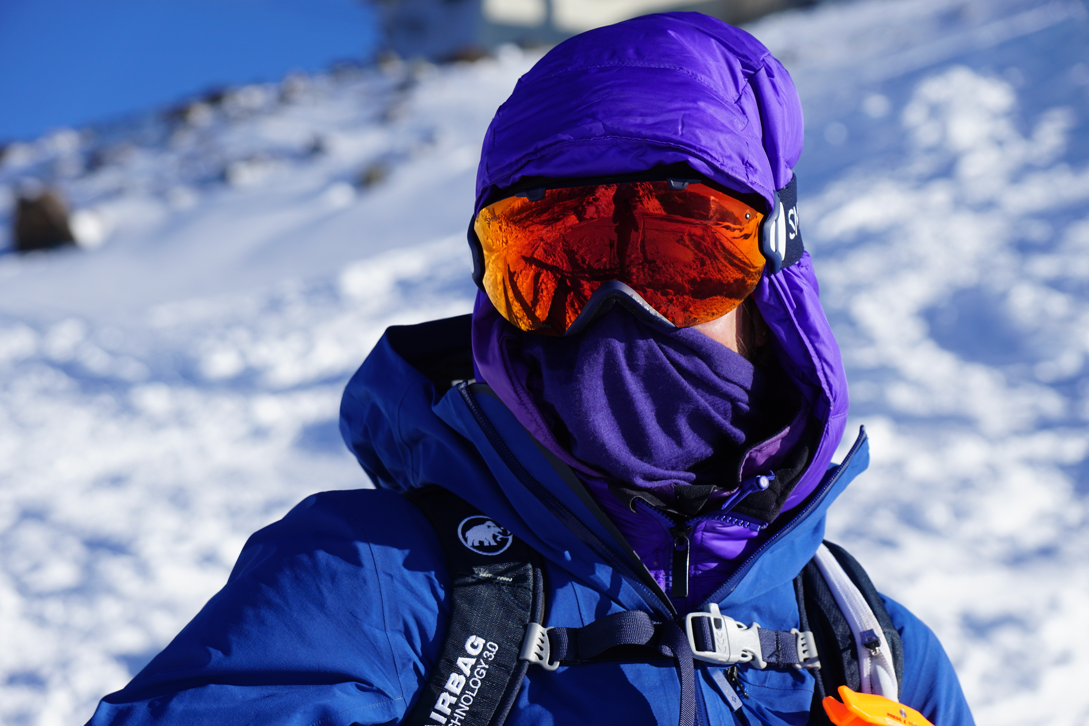
Temperatur
Temperaturabnahme mit der Höhe
~ 0,65 °C pro 100 Höhenmeter
bei extrem trockener Luft:
bis zu 1 °C pro 100 Höhenmeter
© snow institute / argonaut.pro
Notes:
Prinzipiell gilt: Je höher der Luftdruck, umso höher die Temperatur – und da der Luftdruck auf Meeresniveau am höchsten ist und mit der Höhe abnimmt, nimmt auch die Temperatur mit der Höhe ab (vertikaler Temperaturgradient). Die Temperaturabnahme mit der Höhe liegt in der Regel bei etwa 0,65 °C pro 100 Höhenmeter. Bei sehr trockener Luft kann es sogar bis zu 1 °C pro 100 Höhenmeter sein.

Slide 15
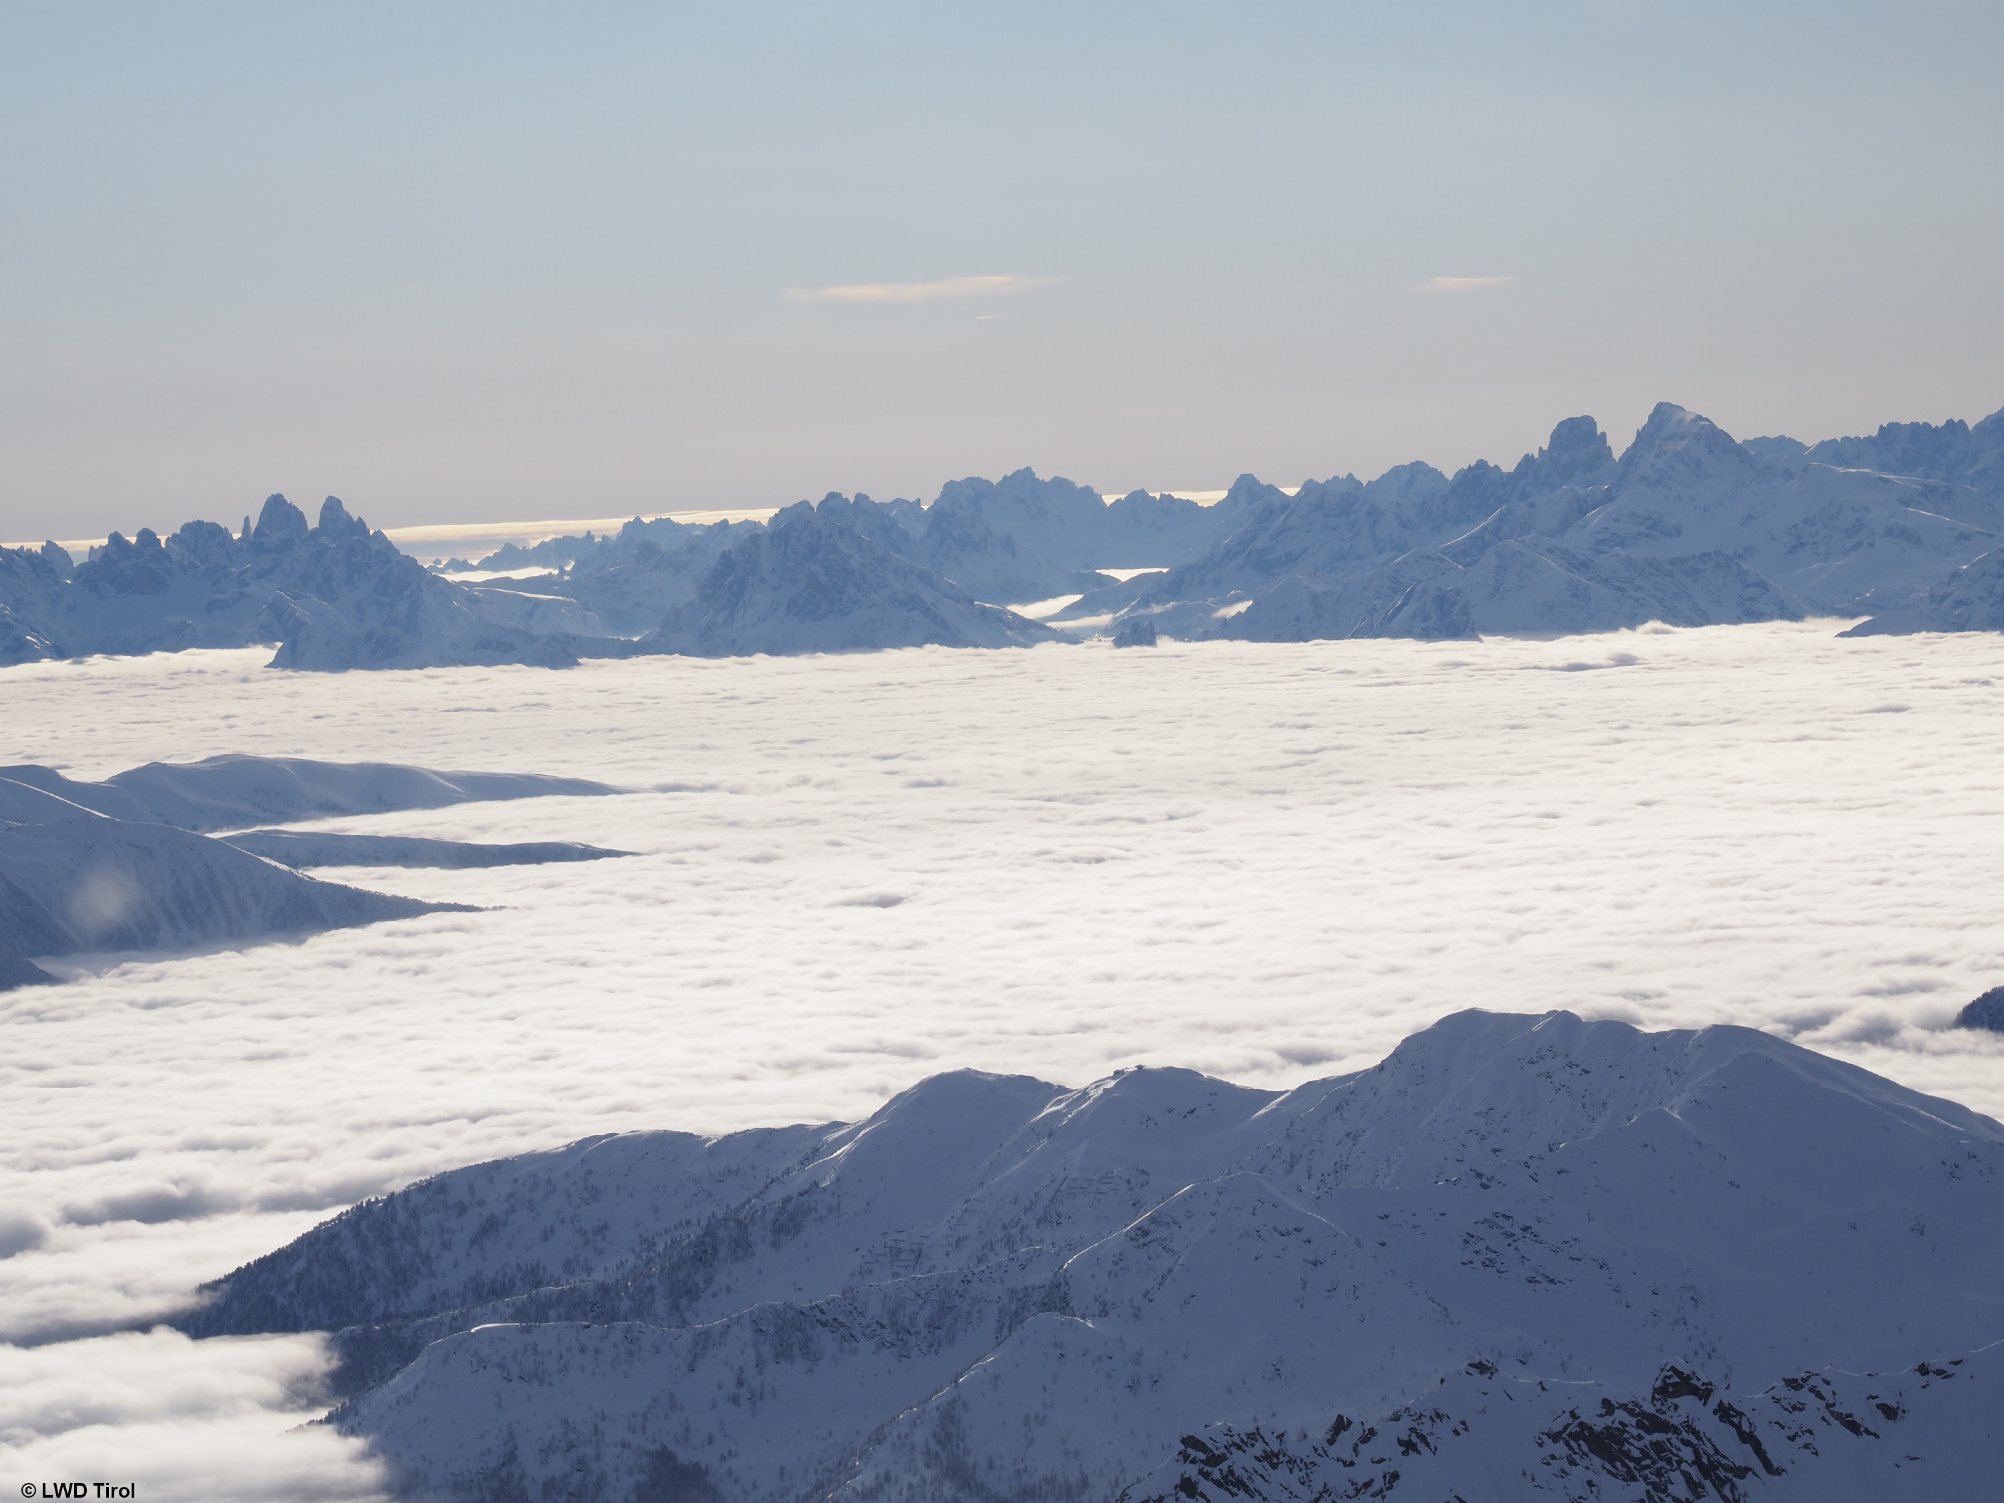
Temperatur
Inversionswetterlage
Umkehrwetterlage
höhere Luftschichten wärmer als niedere
Kaltluft sammelt sich in Tälern/Niederungen
© snow institute / LWD Tirol
Notes:
Eine Besonderheit spielt die Verteilung der Lufttemperatur bei einer Inversionswetterlage. Dann sind die höheren Luftschichten wärmer als die niederen. Diese Umkehrwetterlage entsteht häufig in den Herbst- und Wintermonaten, wenn sich Kaltluft in Tälern und Niederungen sammelt. Dann ist es in den Tälern trüb und kühl, auf den Bergen dagegen sonnig und mild. Bei winterlichen Hochdrucklagen kann eine Inversionswetterlage sehr beständig sein.
Hier ist ein Blick in die Webcam eine gute Idee, um die Verhältnisse am Berg besser einschätzen zu können.

Slide 16
01 Der Begriff „Wetter“
02 Strahlung
03 Temperatur
04 Luftdruck
05 Wind
06 Luftfeuchtigkeit
07 Niederschlag

Slide 17
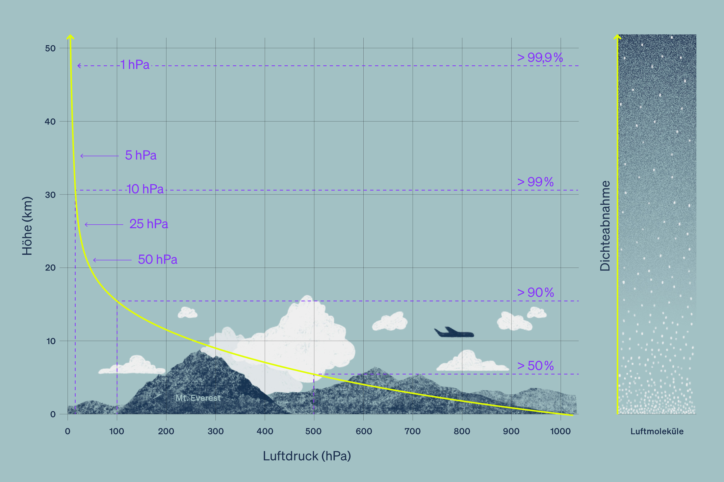
Luftdruck
Gewichtskraft der Luft auf eine bestimmte Fläche
angegeben in hPa oder mbar (1 hPa = 1 mbar)
© snow institute

Slide 18
Luftdruck
Luftdruckabnahme mit der Höhe
selbe Menge Luft beinhaltet weniger Luftteilchen
Luftdruck auf Meereshöhe: 1013 hPa
für Wetterprognosen: Luftdruck auf 1500 m von 850 hPa
horizontale Luftdruckänderung
© snow institute
Notes:
Der mittlere Druck der Luft auf Meereshöhe beträgt 1013 hPa, was dem Druck einer 10 m hohen Wassersäule entspricht. Die Meteorologen verwenden für Prognosen und Analysen meist die Seehöhe, bei welcher der Luftdruck 850 hPa beträgt, was ungefähr bei einer Seehöhe von 1500 m der Fall ist. Der Luftdruck ist aber nicht nur höhenabhängig, sondern verändert sich auch horizontal. Die großräumige Luftdruckverteilung bestimmt die momentane Wetterlage, weshalb Wetterumschwünge häufig auch mit Luftdruckänderungen verbunden sind.
In großen Höhen, über 2.500 m, nimmt der Luftdruck exponentiell ab. Das bedeutet, dass in demselben Menge Luft, die wir einatmen, weniger Luftteilchen vorhanden sind. Unser Körper muss daher härter arbeiten (u.a. schnellere und tiefere Atmung), um die benötigte Menge an Sauerstoff aufnehmen zu können.

Slide 19
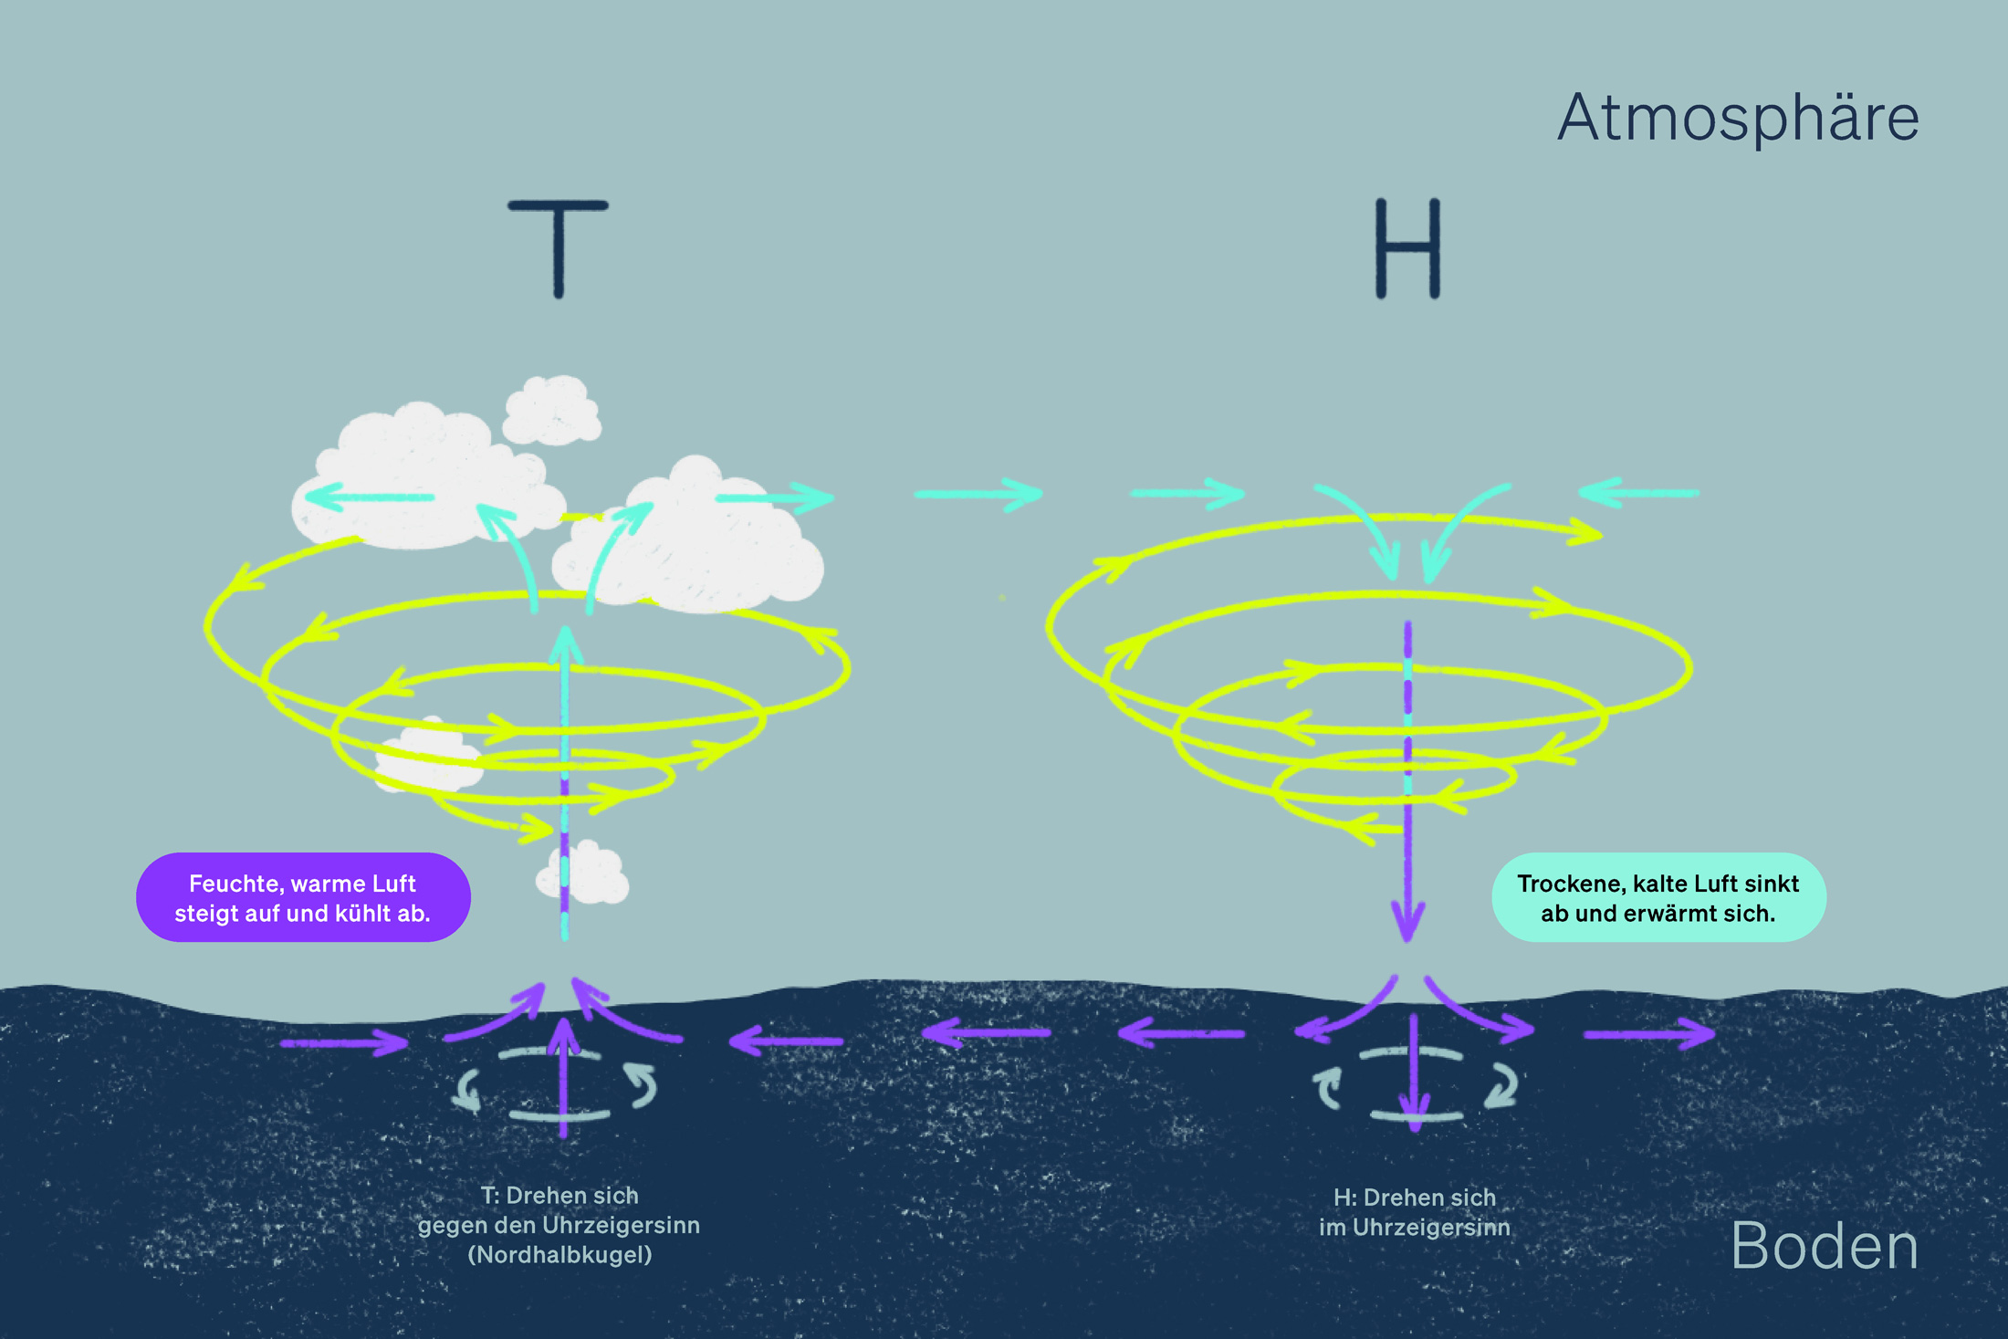
Luftdruck: Hoch- und Tiefdruckgebiete
Luftdruckverteilung
beeinflusst die Wetterlage maßgeblich
Position von Hoch- und Tiefdruckgebieten
© snow institute
Notes:
Tiefdruckgebiete entstehen, wenn aufgrund von einwirkender Sonnenstrahlung die Luft erwärmt wird. Erwärmte Luft dehnt sich aus, hat dadurch im Vergleich zur Umgebung eine geringere Dichte und steigt auf. Durch die Erwärmung der Luftmassen kann mehr Wasserdampf aufgenommen und nach oben transportiert werden. Was bei der darauffolgenden Abkühlung, Wolkenbildung zur Folge hat. Deshalb werden Tiefdruckgebiete oft mit bewölktem und regnerischem Wetter in Verbindung gesetzt.
Hochdruckgebiete entstehen, wenn kalte Luftmassen – aufgrund von einer höheren Dichte – absinken. Hochdruckgebiete werden oft mit Schönwetter in Verbindung gebracht, da die Luft beim Absinken getrocknet/erwärmt wird und Wolken sich auflösen.
Die Position von Hoch- und Tiefdruckgebieten prägt die Wetterlage.

Slide 20
01 Der Begriff „Wetter“
02 Strahlung
03 Temperatur
04 Luftdruck
05 Wind
06 Luftfeuchtigkeit
07 Niederschlag

Slide 21
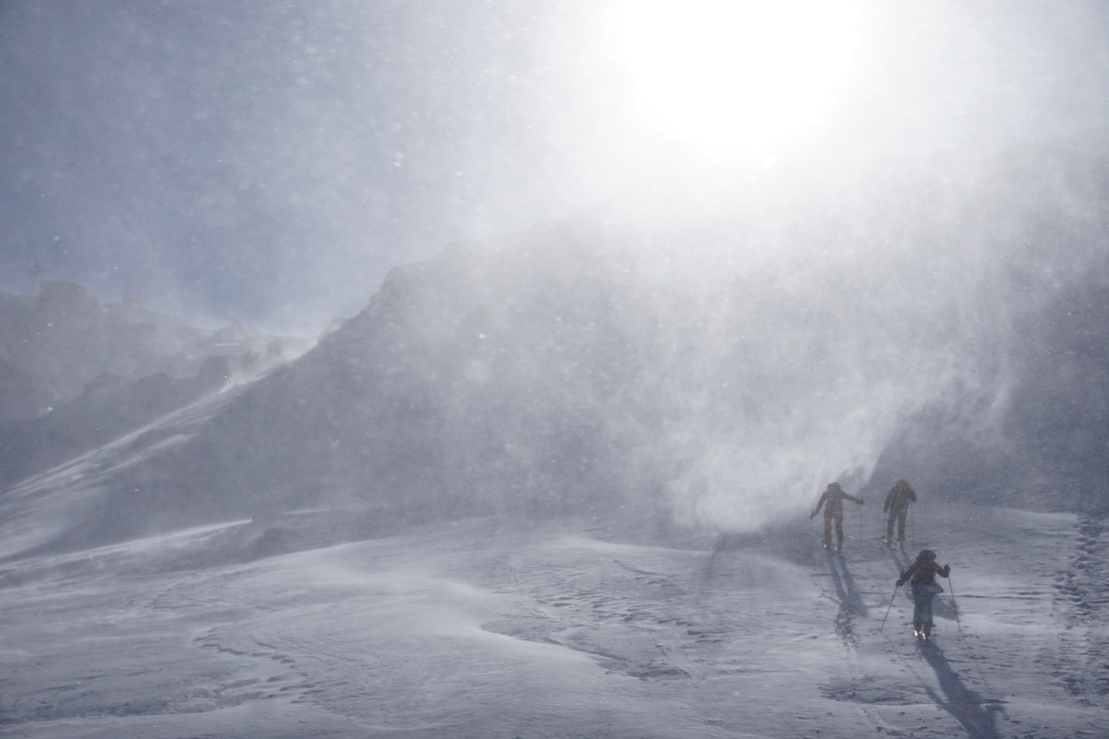
Wind
Wie entsteht Wind?
Erwärmung der Erdoberfläche und der umgebenden Luft
Aufsteigen und Absinken von Luftmassen
unterschiedliche Luftdrücke
© snow institute / argonaut.pro
Notes:
Ein wesentlicher Faktor für die Entstehung von Wind ist die Erwärmung der Erdoberfläche und der umgebenden Luft durch die Sonne. Erwärmte Luft steigt nach oben und kühlt ab. In kälteren Gebieten sinken kalte, trockene Luftmassen nach unten. Es kommt zu einer Verteilung von unterschiedlichen Luftdrücken. Um diese Luftdruckunterschiede auszugleichen, fließt die Luft von den Gebieten mit hohem Luftdruck zu jenen mit niedrigerem. Dadurch geraten die Luftschichten in Bewegung – das Ergebnis davon ist Wind. Kältere Luft strömt dorthin, wo warme Luft aufsteigt.

Slide 22
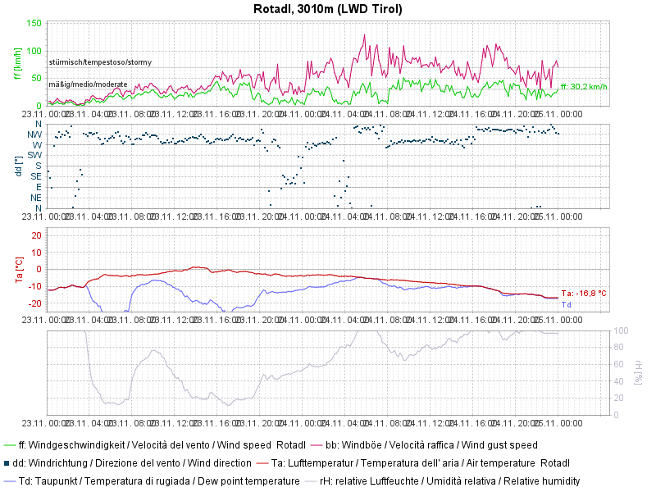
Wind
Einfluss des Reliefs auf Winde
Zunahme der Windgeschwindigkeit mit der Höhe
Ausnahme: Pässe und Scharten → Düseneffekt
Windrichtung Tal ≠ Windrichtung Gebirge
© LWD Tirol
Notes:
Die Windgeschwindigkeit nimmt aufgrund der Bodenreibung mit der Höhe zu, weshalb es auf den Bergen grundsätzlich windiger ist als in den Tälern. Eine Ausnahme sind hier etwas Pässe und Scharten, wo der sogenannte Düseneffekt dafür sorgen kann, dass es dort windiger ist als auf den Gipfeln. Das geschieht, weil der Wind versucht, um Hindernisse wie Berge herumzufließen und tiefere Übergänge (Pässe, Scharten) sucht.
Das Gebirge kann aufgrund seines Reliefs und Exposition unterschiedliche Wirkungen auf den Wind haben. So kann das Gebirge den Wind beschleunigen, umlenken als auch seine laminare Strömung stören, sodass Turbulenzen entstehen. Daher können im Gebirge die Hauptwindrichtungen in höheren Lagen auch unterschiedlich zu den – in der Wetterprognose vorhergesagten – Winden in Talsystemen sein.
In größeren Höhen über dem Boden ist die Luftströmung normalerweise laminar, also gleichmäßig. Allerdings kann die Luftströmung durch die ungleichmäßig beschaffenen Oberflächen von Gebirgen turbulent werden. Wenn Winde auf Hindernisse wie Berge treffen, verringert sich die Windgeschwindigkeit auf der windabgewandten Seite (Lee-Seite). An dieser Stelle bilden sich wiederholt Wirbel in der Luftströmung. Diese Wirbel können sich in Form von plötzlichen Windböen bemerkbar machen. Obwohl die Windgeschwindigkeit im Lee geringer ist als in der windzugewandten Seite (Luv-Seite), tritt dort also eine erhöhte Böigkeit auf.
Grafik: Der Pfeil zeigt auf die Messung der Windstation Rotadl am Stubaier Gletscher. Die grüne Linie ist die Windgeschwindigkeit und die pinke Linie sind die Windböen, welche wesentlich stärker ausfallen, aber nicht konstant sind. Die Messungen der Wetterstationen sind öffentlich zugänglich und sind für den Wind die wichtigste Informationsquelle bei der Planung eines Tages am Berg.
Für Tirol abrufbar unter: Stationsmesswerte | Lawinen.report
Österreich und Südtirol: LAWIS

Slide 23
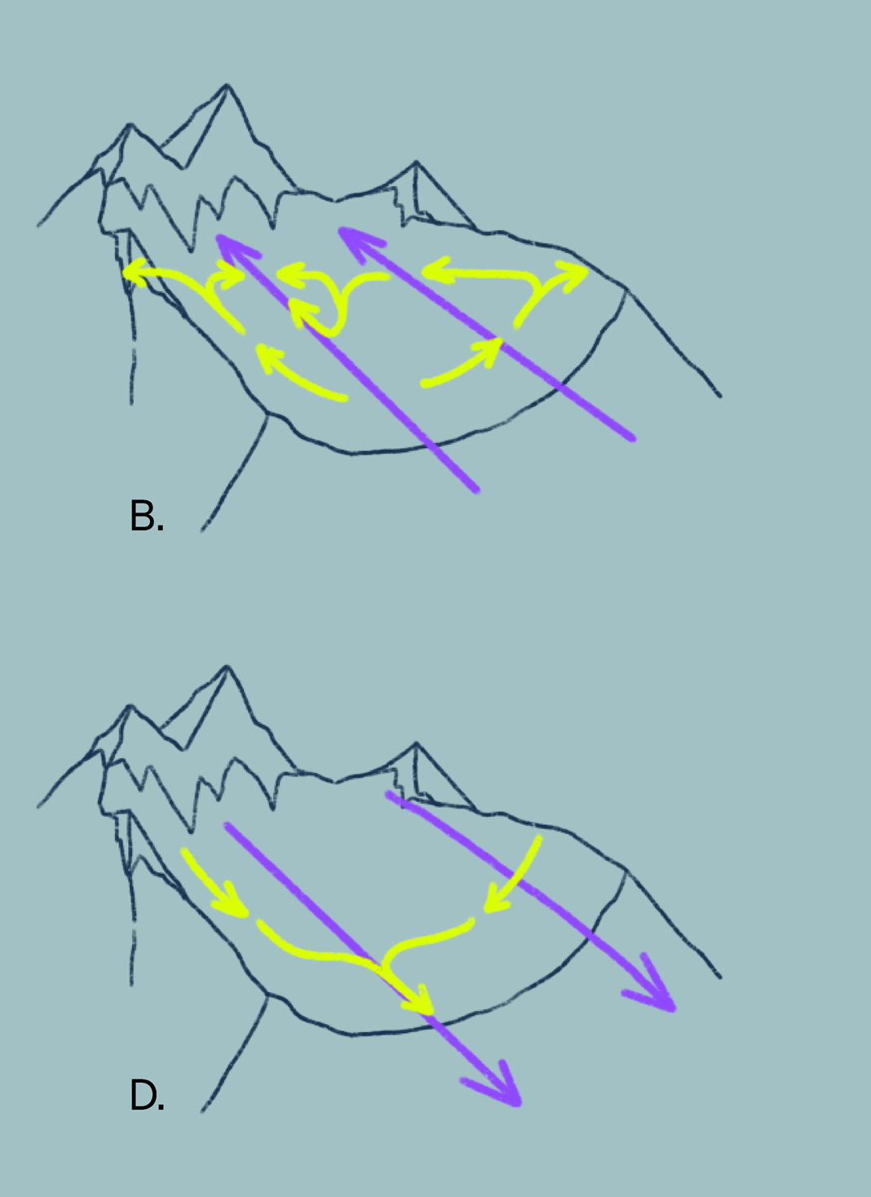
Wind
Berg- und Talwindsystem
Sonnenaufgang: Erwärmung der hangnahen Luft → Hangaufwind
Im Laufe des Vormittags: Ausgleichsströmungen → Talwind
Sonnenuntergang: Hangauf- und Talwind kommen zum Erliegen.
Nach kurzem Stillstand → Umkehr des Windsystems → Hangabwind und Bergwind
© snow institute
Notes:
Die Berg- und Talwind-Zirkulation sind thermisch bedingte Windsysteme, welche im Gebirge aufgrund von horizontalen Temperaturdifferenzen auftreten.
-Nach dem Sonnenaufgang wird der Erdboden stark erwärmt, wodurch auch die hangnahe Luft stärker erwärmt wird, als die entferntere Luft, wodurch am Vormittag ein Hangaufwind einsetzt.
-Um diese Luftmassen zu ersetzten, kommt es zu Ausgleichsströmungen aus dem Vorland der Täler durch die Täler – der Talwind.
-Mit dem Sonnenuntergang (oder auch kurz davor) kommen Hangauf- und Talwind zum Erliegen. Nach kurzzeitigem Stillstand kommt es dann zur Umkehr des Windsystems.
-Die Berghänge strahlen viel Wärme aus und kühlen schneller ab, als die Luft über dem Tal. Die kühle und somit dichtere Luft sinkt und strömt die Hänge hinab – der Hangabwind.
-Die kühle Luft von den umliegenden Hängen fließt am Talgrund zusammen und beginnt dann allmählich (aufgrund des begrenzten Talvolumens) talauswärts zu strömen – der Bergwind. Dieser kommt wiederum mit Sonnenaufgang zum Stillstand.
Windrichtung beschreibt, woher der Wind kommt: z. B.
Talwind = TalEINwind aus dem Tal kommend
Westwind = Wind aus dem Westen
*Grafik wird demnächst aktualisiert ohne A und C und Beschriftung

Slide 24
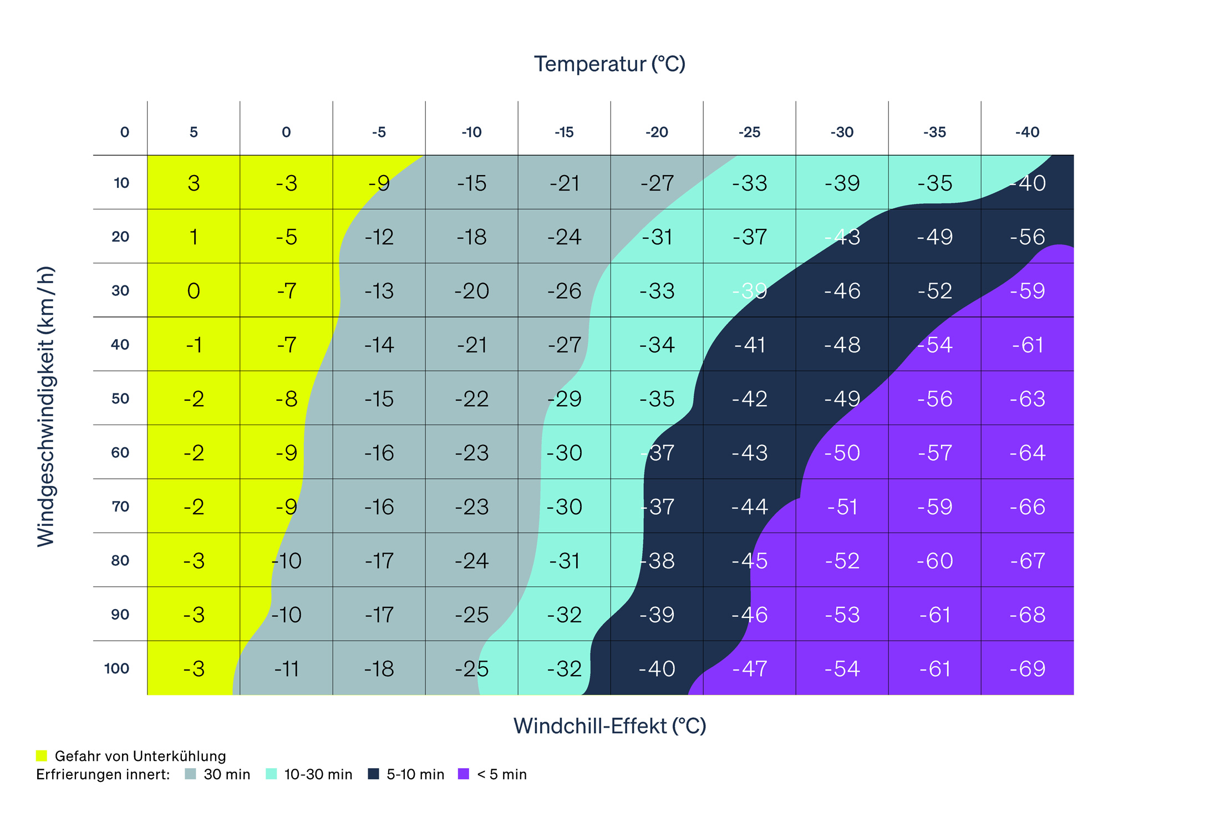
Wind
Windchill-Effekt
gefühlte Temperatur nimmt mit zunehmendem Wind ab
© snow institute
Notes:
Der Windchill-Faktor zeigt, wie sich Temperatur und Wind auf unsere Haut bzw. auf unseren Körper auswirken. Jeder kennt das Gefühl, dass Wind uns abkühlt. Was an heißen Tagen wohltuend sein kann, wird bei Kälte sehr unangenehm und sogar gefährlich.

Slide 25
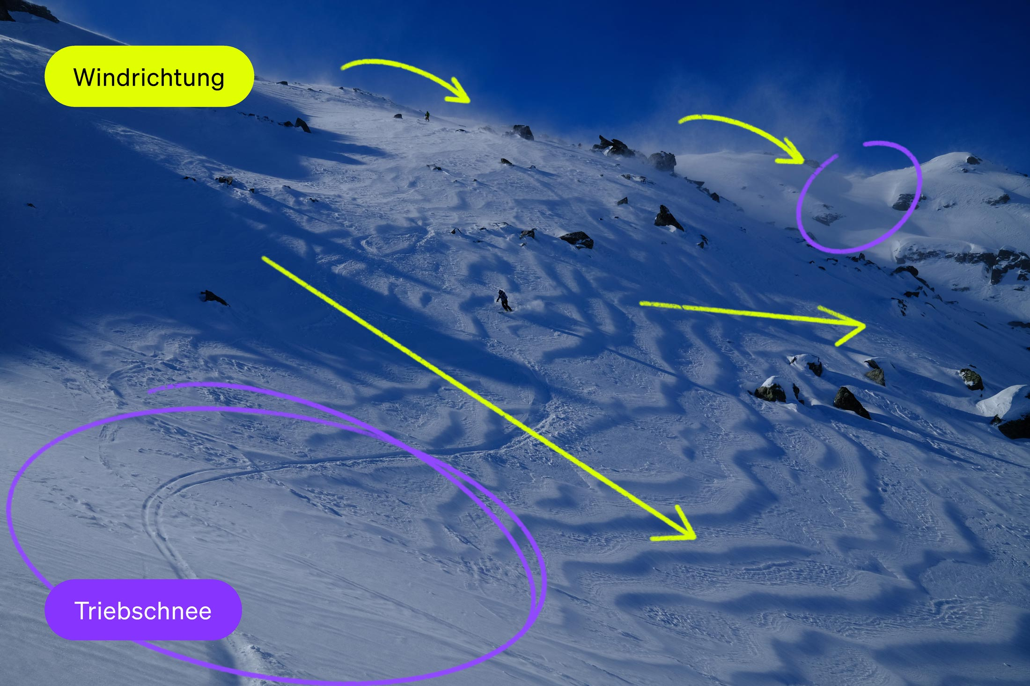
Wind
Windzeichen im Schnee
Wind prägt auch die Schneedecke im Hochgebirge stark
Verfrachtung von lockerem Schnee
LUV – windzugewandte Seite
LEE – windabgewandte Seite
© snow institute / argpmait.pro
Notes:
Die Schneedecke zeigt sich als wahre Verwandlungskünstlerin. Auf der einen Seite sinkt man hüfttief ein, das andere Mal bleibt man auf ihr stehen, ohne einzubrechen. Beeindruckende imposante Schneewechten zeigen, wie stark der Wind die Schneedecke im Hochgebirge prägt. Durch den Einfluss des Windes ändert sich nicht nur die Schneemenge auf einer bestimmten Fläche, sondern auch die Schichtung sowie die Dichte der Schneeschichten. Meist bleibt einem diese andauernde Veränderung von außen verborgen. Nicht nur der bereits abgelagerte Schnee, sondern auch der fallende Schnee wird vom Wind geprägt. Besonders bei lockerem, trockenem Schnee führt der Wind immer zu Verfrachtungen. Es bilden sich Winddeckel im Luv (windzugewandte Seite) und Triebschneeablagerungen im Lee (windabgeneigte Seite). Auch wird der Schnee von z. B. Kuppen und Rücken abgeblasen und dann in Rinnen und Mulden wieder abgelagert.

Slide 26
01 Der Begriff „Wetter“
02 Strahlung
03 Temperatur
04 Luftdruck
05 Wind
06 Luftfeuchtigkeit
07 Niederschlag

Slide 27
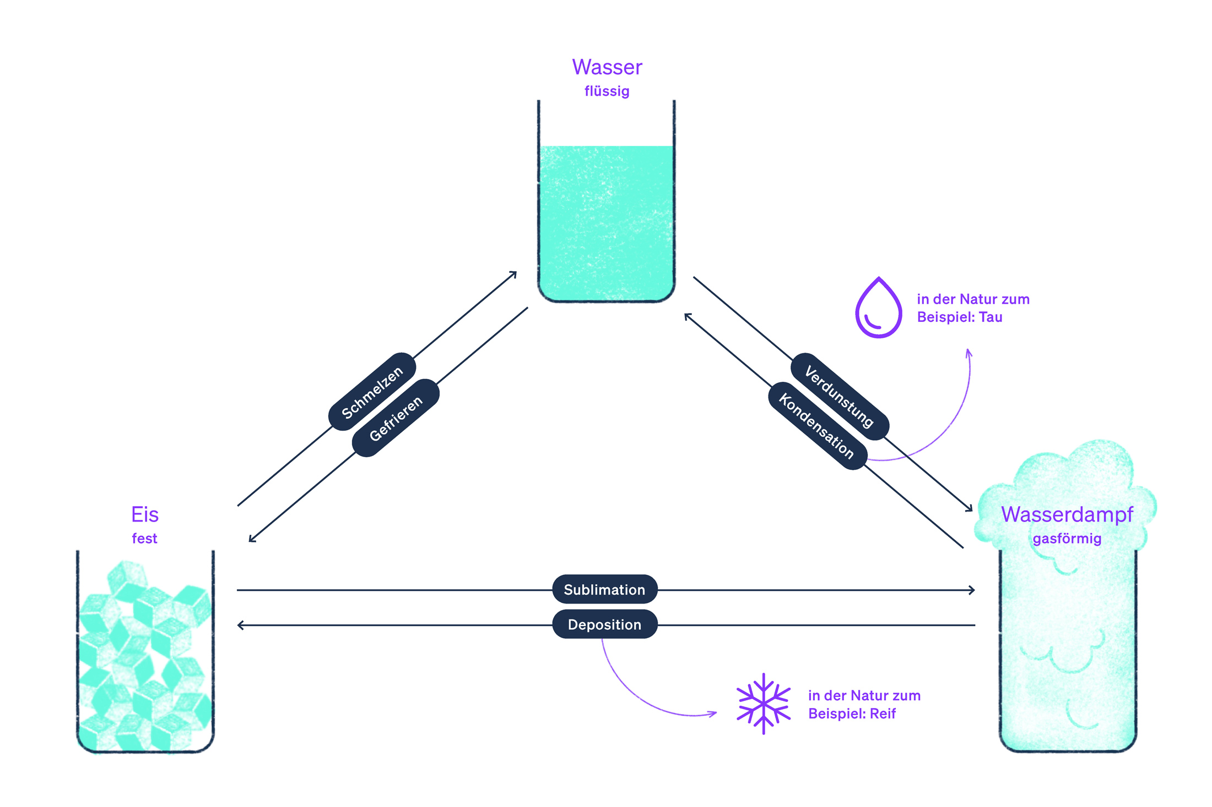
Luftfeuchtigkeit
Wasser in der Atmosphäre
3 Aggregatzustände
Wasserdampfgehalt in der Luft = temperaturabhängig
© snow institute
Notes:
Wasser kommt in der Atmosphäre in drei verschiedenen Formen (Aggregatzustände) vor: gasförmig (Wasserdampf), flüssig und fest. Wie viel Wasserdampf in der Luft enthalten sein kann, ist stark von der Temperatur abhängig – kalte Luft kann nicht so viel Wasserdampf aufnehmen wie warme Luft. Wie hoch die Luftfeuchtigkeit ist bzw. ob und wann es zur Sättigung und zur Kondensation kommt, ist insbesondere für Wintersportler*innen nicht uninteressant zu wissen. Es gibt zwei Möglichkeiten wie die Luftfeuchtigkeit angegeben werden kann.

Slide 28
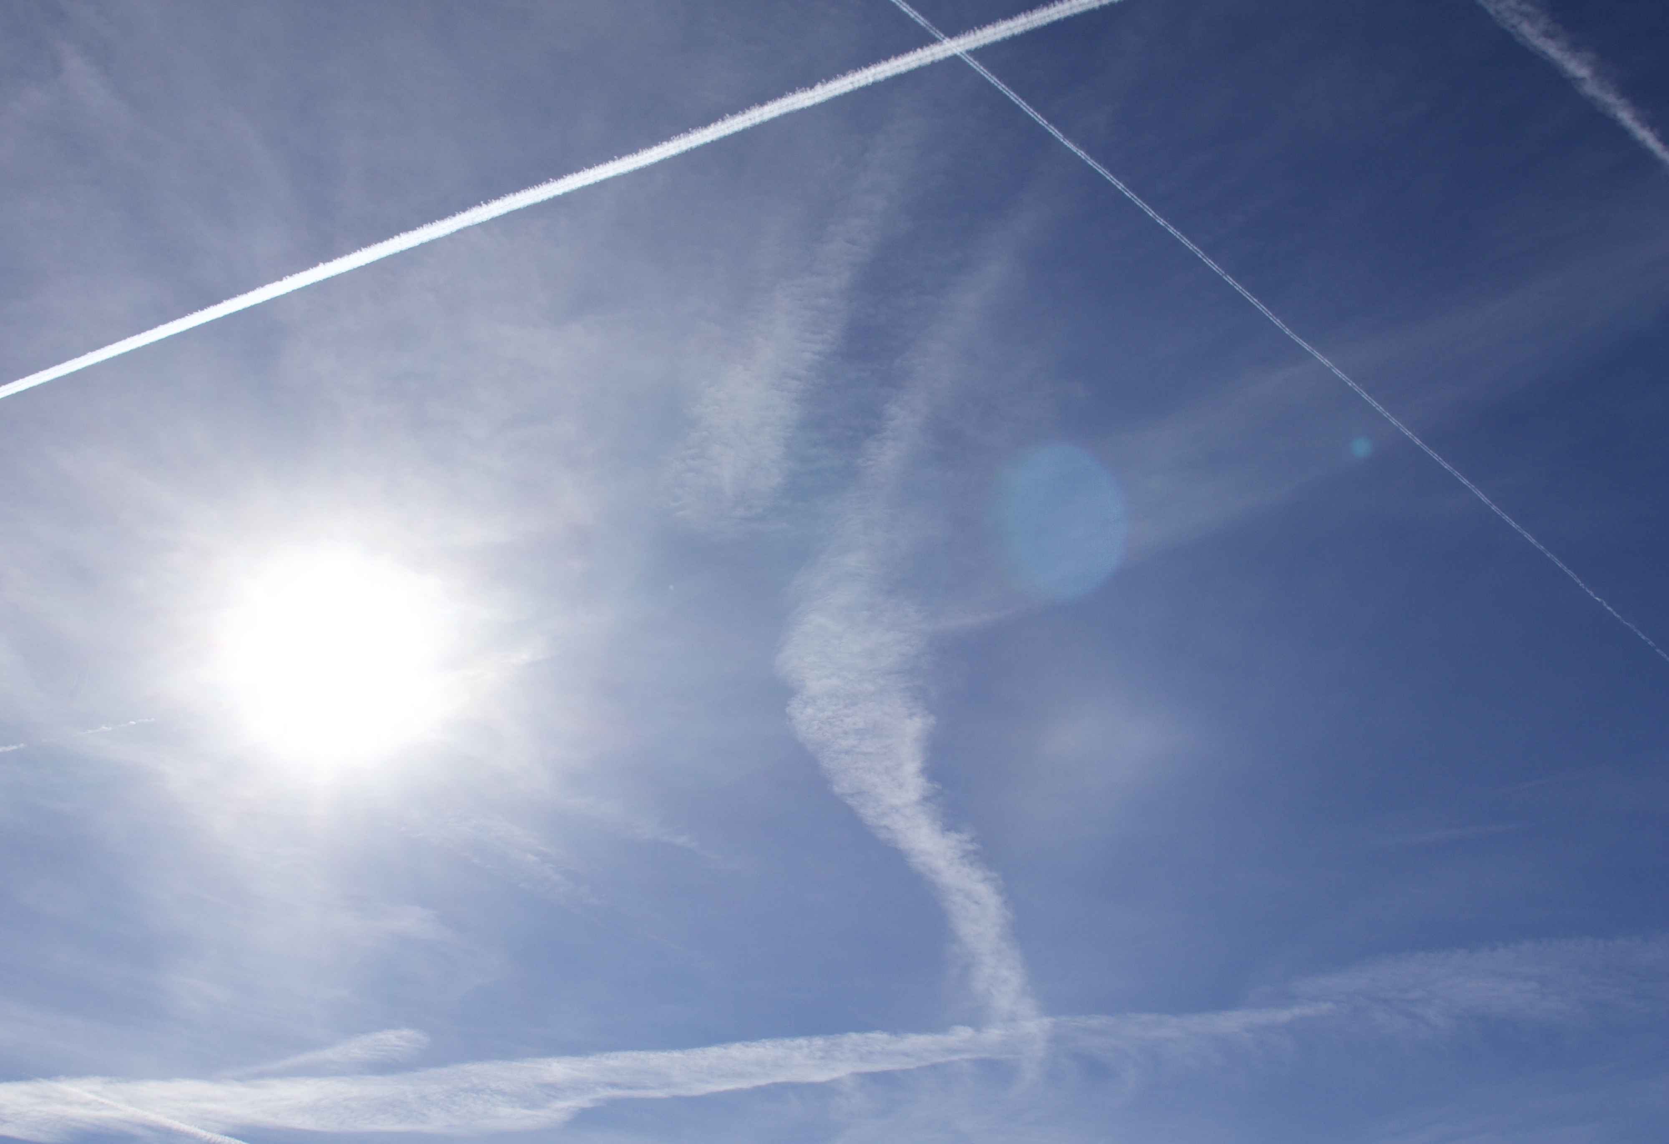
Luftfeuchtigkeit
Luftfeuchtigkeit beschreiben
Relative Luftfeuchtigkeit:
Prozent der maximalen Aufnahmefähigkeit von Wasserdampf in der Luft
Luft ist gesättigt = 100% relative Luftfeuchtigkeit
© snow institute / argonaut.pro
Notes:
Die relative Luftfeuchtigkeit gibt an, wie viel Prozent der Aufnahmefähigkeit der Luft gerade erreicht sind – spricht man also von 100 Prozent relativer Luftfeuchtigkeit, ist die Luft gesättigt und kann nichts mehr aufnehmen. Bei 50 Prozent relativer Luftfeuchtigkeit ist der Speicher sozusagen halb voll und kann entweder durch Zufuhr von Wasserdampf (z. B. durch Verdunstung) oder durch Abkühlung der Luft erhöht werden.

Slide 29
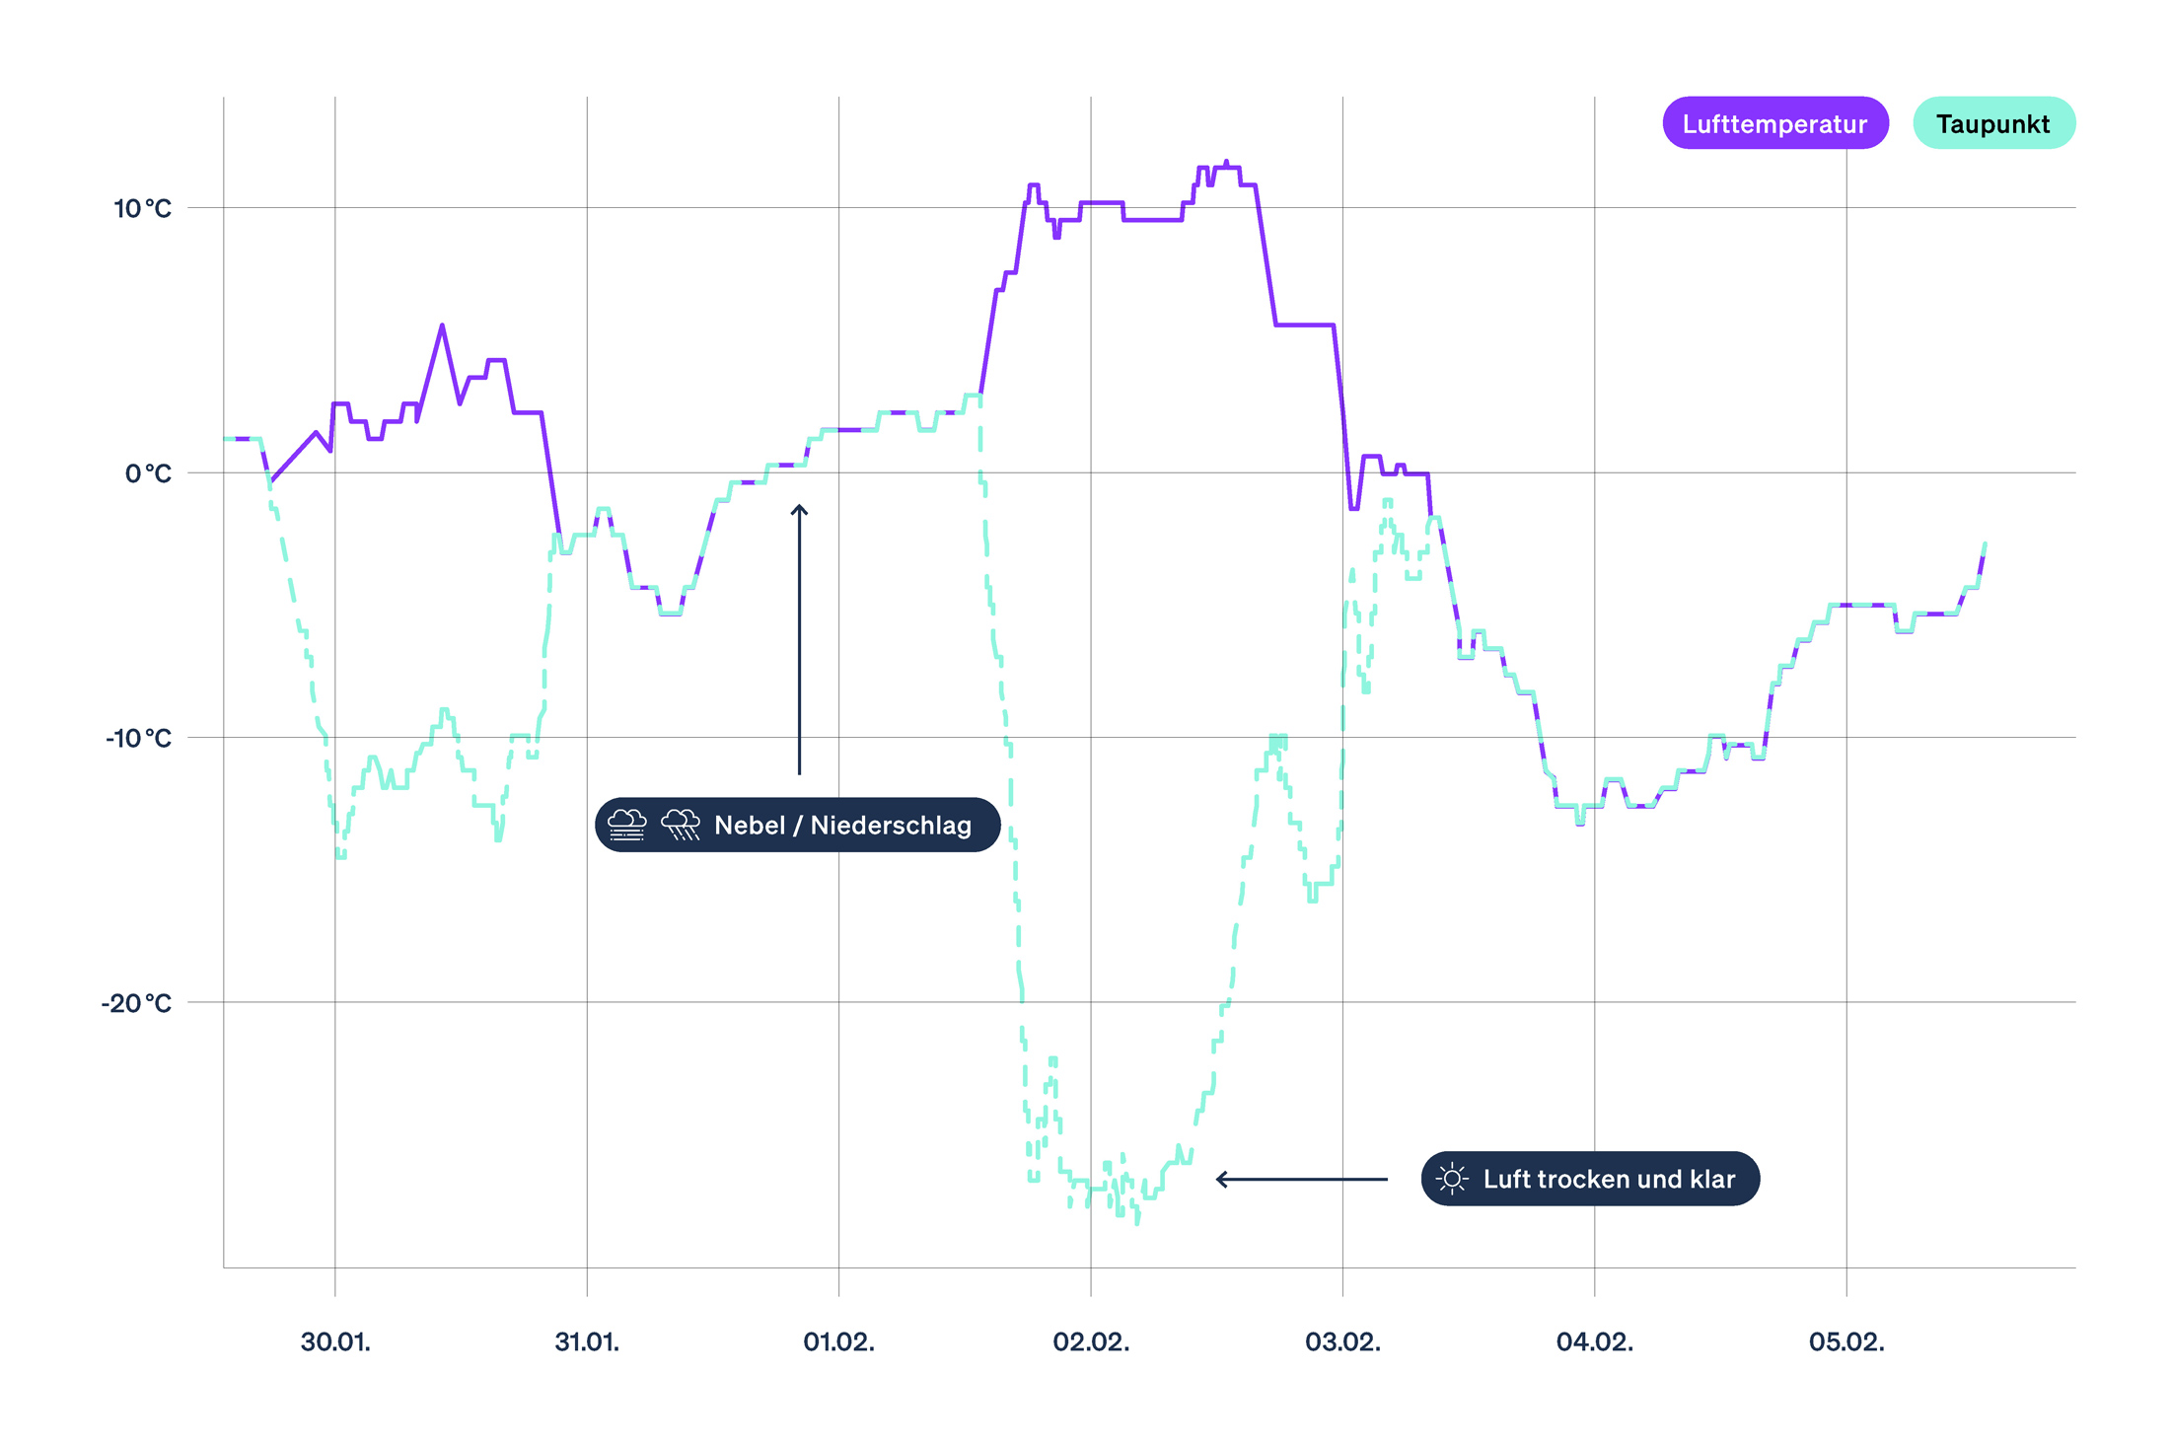
Luftfeuchtigkeit
Luftfeuchtigkeit beschreiben
Taupunkt: Temperatur, auf die ein Luftpaket abgekühlt werden muss, damit Sättigung eintritt
© snow institute
Notes:
Jedes Luftpaket enthält Wasserdampf und kann so weit abgekühlt werden, bis dieser Wasserdampf nicht mehr gehalten werden kann oder eine Sättigung eintritt. Hat ein Luftpaket bereits die höchstmögliche Menge an Wasserdampf aufgenommen und kühlt weiter ab, kommt es zur Kondensation. Es entsteht Tau oder bei einer Lufttemperatur von unter 0 °C Reif. Es können sich aber auch winzige Tröpfchen in der Luft bilden, die wir als Nebel wahrnehmen. Die Temperatur, bei der es zur Kondensation kommt, wird als Taupunkt bezeichnet.
Ist der Taupunkt niedrig (unter –10 °C), d.h. es ist wenig Wasserdampf in der Luft enthalten, kann die Schneedecke stark ausstrahlen (gibt viel Energie ab). Das zeigt sich für Wintersportler*innen in harten Pisten oder gefrorenen Schneeoberflächen. Ein hoher Taupunkt (höher als –5 °C), der nahe an der Lufttemperatur liegt, bedeutet, dass die Luft (nahezu) gesättigt ist und es womöglich Nebel, Schnee oder Regen gibt.

Slide 30
01 Der Begriff „Wetter“
02 Strahlung
03 Temperatur
04 Luftdruck
05 Wind
06 Luftfeuchtigkeit
07 Niederschlag

Slide 31
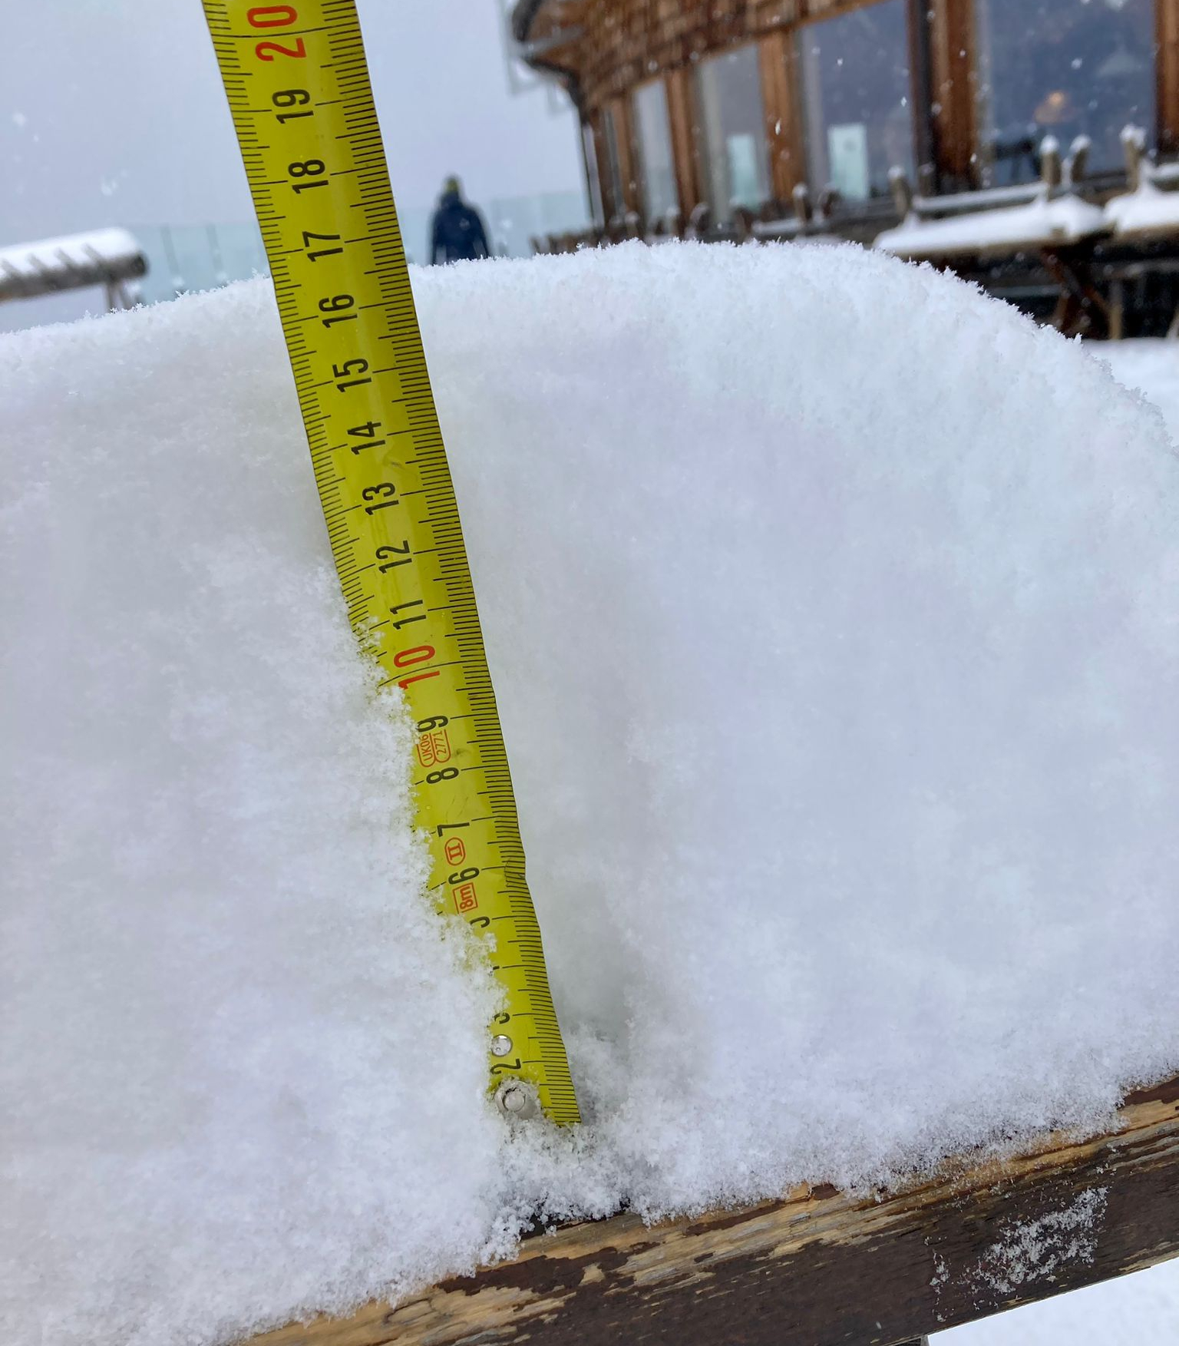
Niederschlag
Niederschlagsmenge
angegeben im mm oder l
flüssiger Niederschlag pro Quadratmeter
Zeitraum ausschlaggebend
© snow institute / LWD Tirol
Notes:
Planen wir eine Tour, werden wir den Niederschlag genau im Auge behalten. Während im Sommer eher auf Sonnenschein gesetzt wird und Regen nicht als ideales Bergwetter gilt, fiebern wir im Winter dem Niederschlag in Form von Schnee entgegen (anschließend dann natürlich auch der Sonne). Ausschlaggebend für den Schneefall ist die Temperatur innerhalb der Wolke sowie die Lufttemperatur. Sie ist entscheidend dafür, bis in welche Höhe der Niederschlag in Form von Schneekristallen fällt, es also schneit. Die Niederschlagsprognose kann entweder aus dem Wetterbericht herausgelesen werden oder ist anhand von Niederschlagsanimationen ersichtlich. Die Niederschlagsmenge wird meist in mm beschrieben bzw. dargestellt und beschreibt den Niederschlag in flüssiger Form (Regen) – nicht aber die Neuschneemenge.

Slide 32
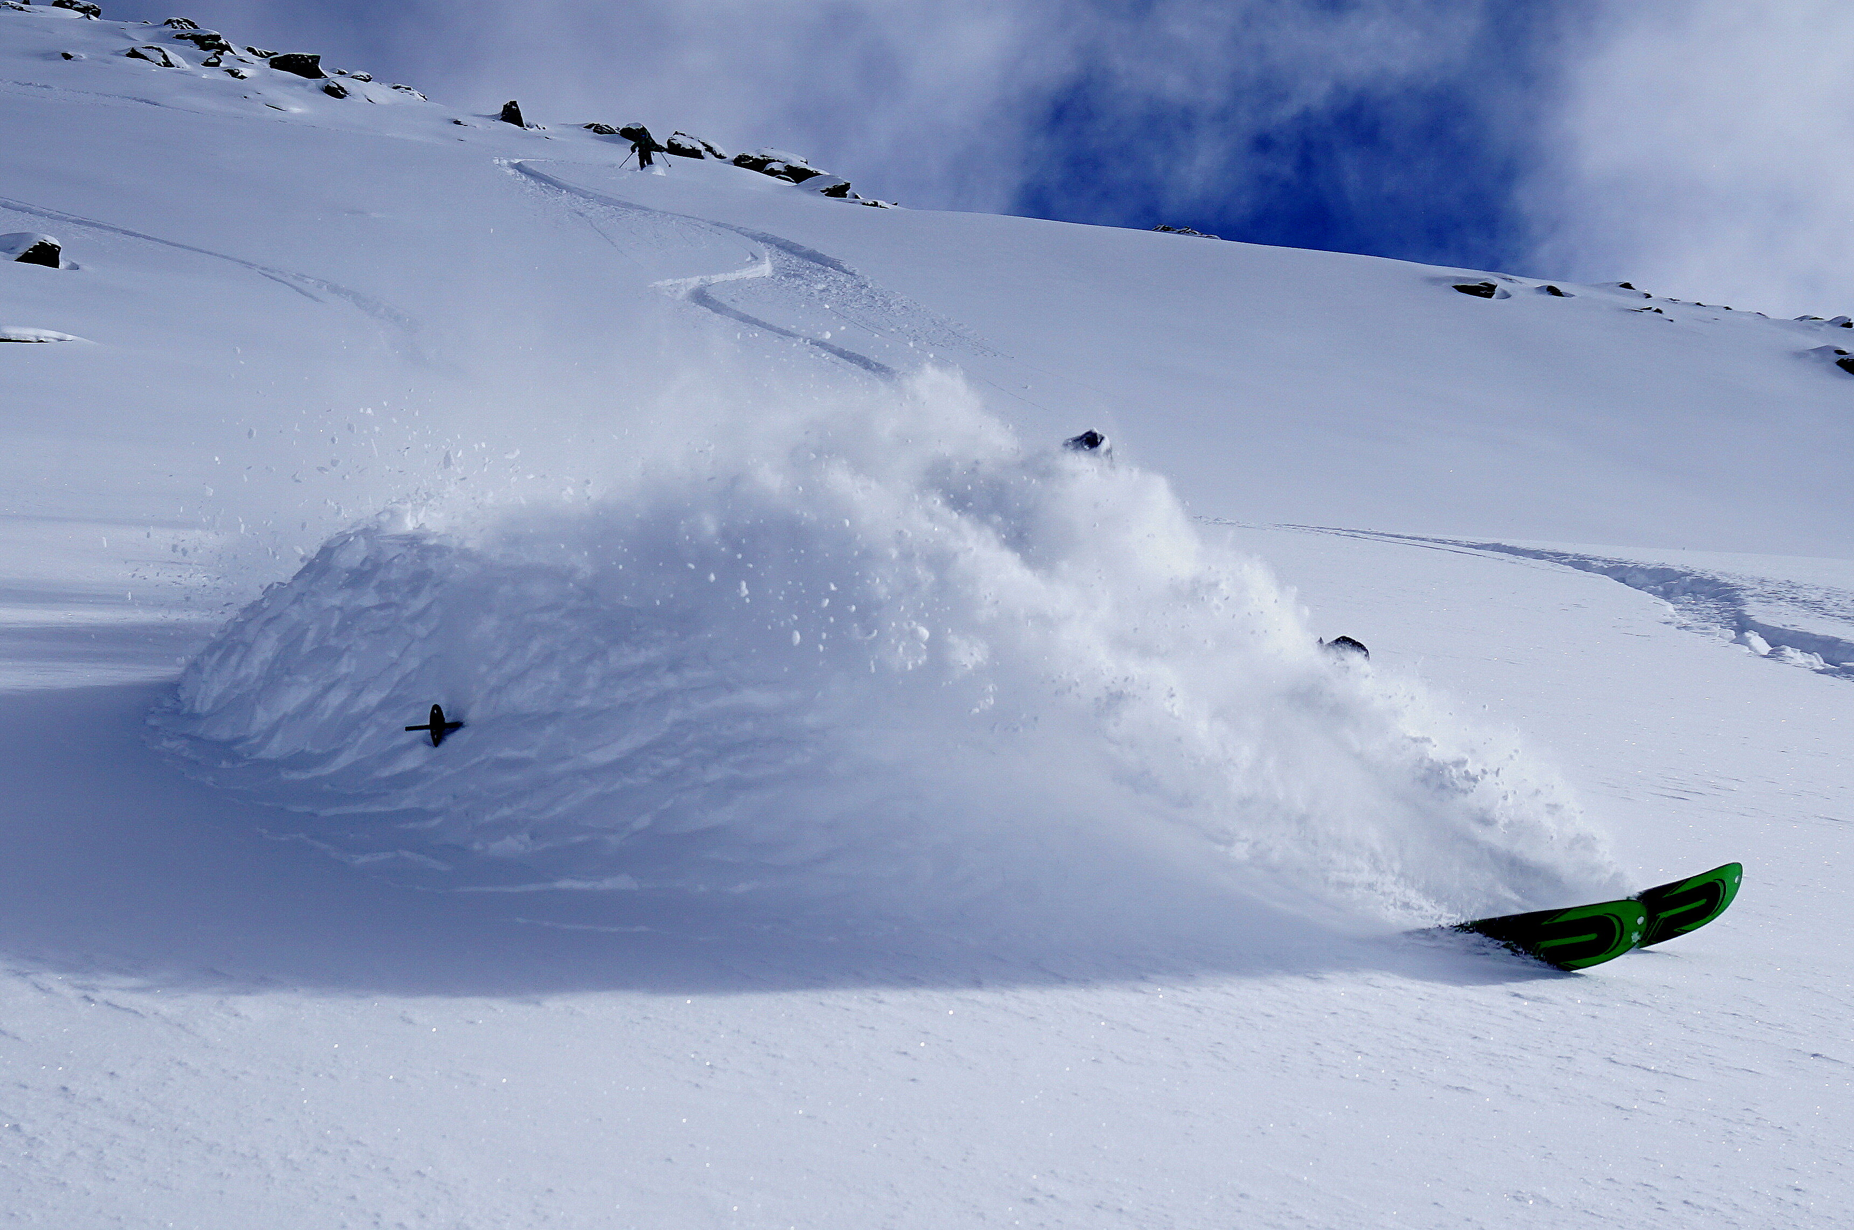
Niederschlag
Niederschlagsmenge
Beispiel:
10 mm Niederschlag = 10 Liter Regen pro Quadratmeter im angegebenen Zeitraum
das wären bei Temperaturen um den Gefrierpunkt 10 cm Schnee
© snow institute / argonaut.pro
Notes:
10 mm Niederschlag bedeuten, dass 10 Liter flüssiger Niederschlag (Regen) pro Quadratmeter fallen. Ausschlaggebend ist, für welchen Zeitraum dieser Niederschlag vorausgesagt wird. Fällt dieser in einer Stunde oder verteilt er sich auf vier Stunden? Im Winter macht es einen großen Unterschied, ob Neuschneemengen innerhalb kurzer Zeit oder über einen längeren Zeitraum hinweg eintreffen.
Schnee hat eine viel niedrigere Dichte als flüssiges Wasser. Daher können 10 mm Niederschlag bei einer Temperatur um den Gefrierpunkt etwa 10 cm Neuschnee bedeuten. Ist es sehr kalt und der Schnee sehr pulvrig (niedrige Dichte), können 10 mm Niederschlag durchaus auch 20 cm Schnee oder bei sehr geringer Dichte auch noch mehr bedeuten.

Slide 33
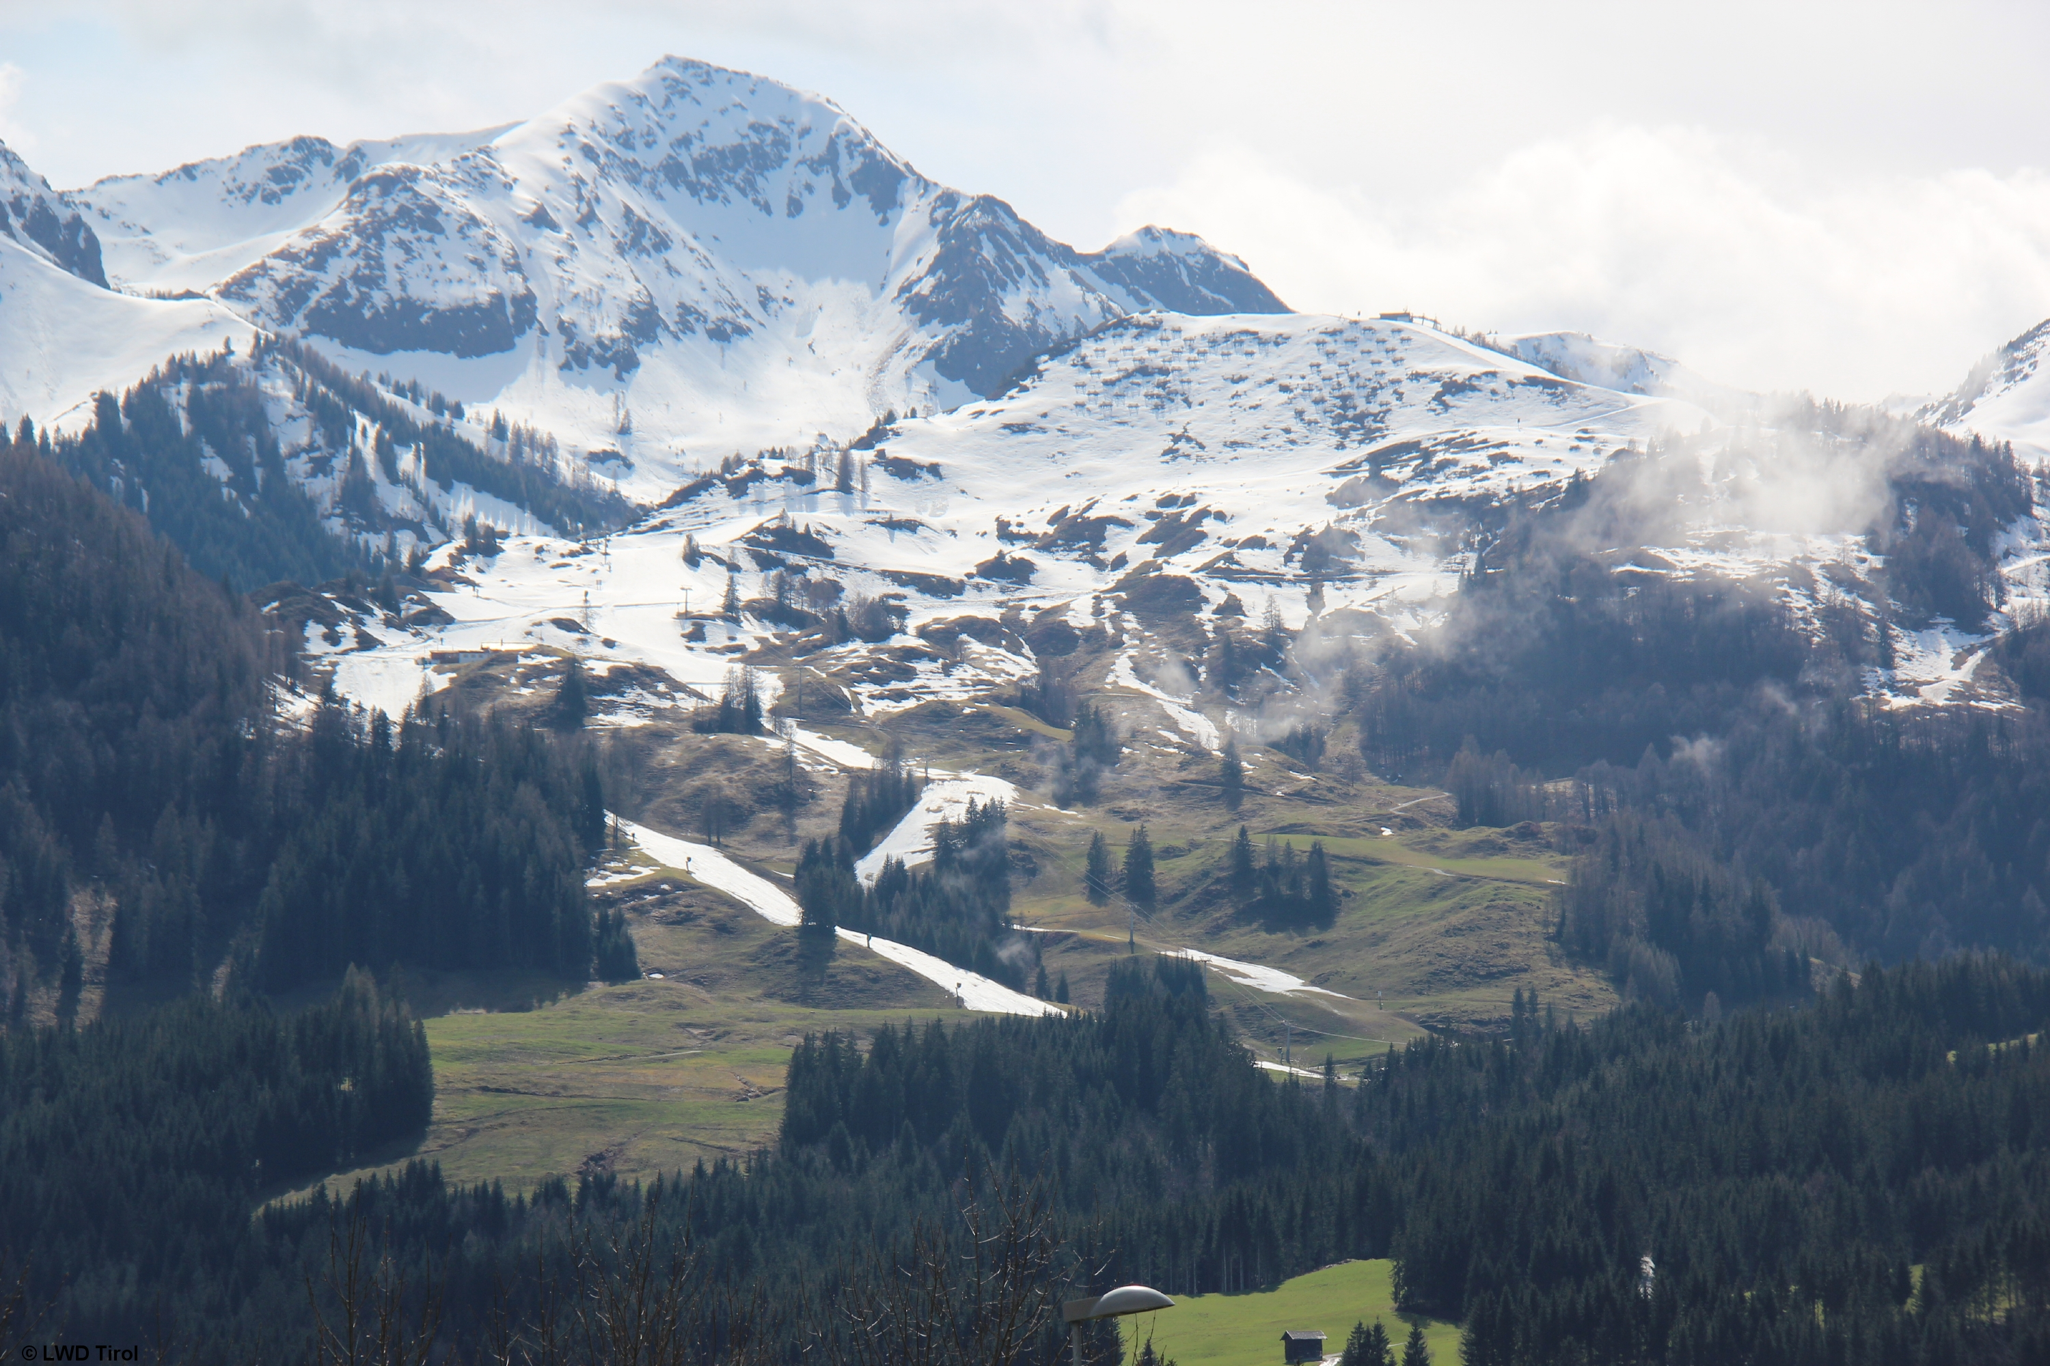
Niederschlag
Niederschlags-wahrscheinlichkeit
Wie wahrscheinlich ist es, dass es tatsächlich regnen oder schneien wird?
angegeben in %
© snow institute / LWD Tirol

Slide 34
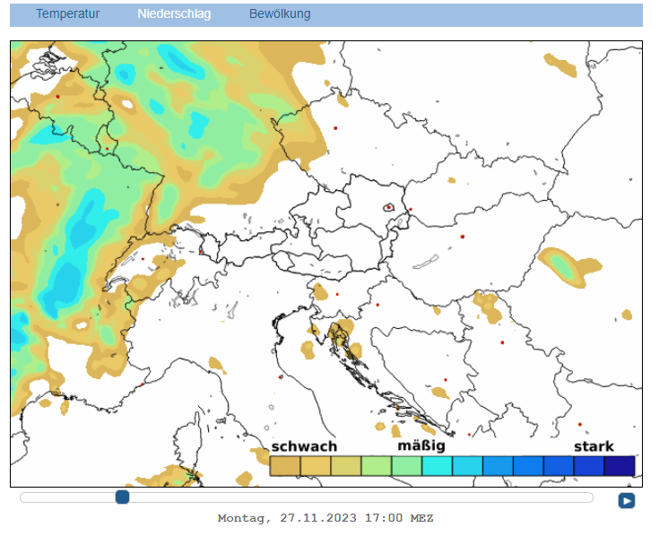
Niederschlag
Niederschlags-wahrscheinlichkeit
Beispiel:
Morgen soll es mit einer Wahrscheinlichkeit von 20% regnen.
d. h. in der Vergangenheit hat es an 2 von 10 Tagen (=20%) mit derselben Wetterlage geregnet
© snow institute / GeoSphere Austria

Slide 35
Winter is coming!
Notes:
Die Nutzung von Wetterprognosen ist ein wichtiger Bestandteil der Tourenplanung. Heutzutage ist es dank Wetter-Apps sehr einfach, auf die aktuellen Wetterberichte zuzugreifen. Zwischen den verschiedenen Produkten gibt es natürlich Qualitätsunterschiede und den jeweiligen Wetterprognosen liegen verschiedene Vorhersagemodelle zugrunde.
Grundsätzlich sind aber alle mehr oder minder zuverlässig. Kurzfristige Wettervorhersagen sind in der Regel zuverlässiger als langfristige Prognosen, die über mehr als fünf Tage hinausgehen. Daher sollte immer kurz vor der Tour ein finaler Wettercheck durchgeführt werden.

